Slide 1

Capítulo de inversiones
Sistema General de Regalías SGR del
Plan de Desarrollo Departamental
«Tú y yo somos Quindío»
Artículo 30 Ley 2056 de 2020
Secretaría de Planeación Departamental

Slide 2
ORDEN DEL DÍA | HORA
Ingreso a la reunión virtual y firmar el registro de asistencia en la plataforma ZOOM. | 2:00 pm
2. Instalación a cargo del Gobernador de Departamento del Quindío, Dr. Roberto Jairo Jaramillo Cárdenas | 2:30 pm
3. Autopresentación de los Asistentes | 2:45 pm
4. Presentación Diagnóstico General y Propuestas de Proyectos a cargo del Doctor José Ignacio Rojas Sepúlveda Secretario de Planeación. | 3:00 pm
5.Prización de los proyectos y/o iniciativas a financiar con recursos del Sistema General de Regalías por Grupos de Trabajo. | 3:30 pm
6. Relatorías de los resultados de cada grupo de trabajo por parte de la persona encargada de exponer frente a los demás grupos. | 4:30 pm
7. Conclusiones del evento | 5:30 pm
8. Cierre del evento “Ejercicios de planeación para la Asignación de la Inversión Regional - Asignación Directa”. | 6:00 pm
Unirse a la reunión Zoom https://us02web.zoom.us/j/83405057672?pwd=ZGNWZUR5Rms4T1RtN1lNek5DZmRlZz09
ID de reunión: 834 0505 7672 - Código de acceso: MESA

Slide 3
Ley 2056 de 2020
"Por la cual se regula la organización y el funcionamiento del Sistema General de Regalías"
ARTÍCULO 30. Ejercicios de planeación. En el marco del proceso de formulación y aprobación de los planes de desarrollo de las entidades territoriales se identificarán y priorizarán las iniciativas o proyectos de inversión susceptibles de ser financiados con recursos de las Asignaciones Directas, la Asignación para la Inversión Local y la Asignación para la Inversión Regional del Sistema General de Regalías, atendiendo los principios de desarrollo competitivo y productivo del territorio y de los de planeación con enfoque participativo, democrático y de concertación.
Parágrafo transitorio. Los alcaldes y gobernadores deberán dentro de los seis (6) meses siguientes a la entrada en vigencia de la presente Ley y por una única vez, mediante decreto, adoptar las modificaciones o adiciones al respectivo plan de desarrollo vigente, a fin de incorporarle el capítulo independiente de inversiones con cargo al SGR, el cual se elaborará a partir de las mesas públicas de participación ciudadana, según lo establecido en el presente artículo y teniendo en cuenta las metas de desarrollo establecidas en el respectivo plan de desarrollo territorial.

Slide 4


Criterios para el proceso
La planeación para las Asignaciones Directas y la Asignación para la Inversión Local, serán liderados por gobernadores y alcaldes, a través de mesas públicas de participación ciudadana donde definan y prioricen las iniciativas o proyectos de inversión.
Los gobernadores deberán invitar a las mesas públicas de participación ciudadana, a delegados de la Asamblea Departamental, de las Organizaciones de Acción Comunal, de las organizaciones sociales, de las Instituciones de Educación Superior y de los principales sectores económicos con presencia en el departamento.
Los ejercicios de planeación podrán contar con el apoyo de la Federación Nacional de Departamentos, la Federación Colombiana de Municipios y la Asociación Colombiana de Ciudades Capitales, según corresponda. Los gobernadores y alcaldes no podrán delegar su participación en las mesas, sin perjuicio que sea por razones de fuerza mayor.

Slide 5
Criterios para el proceso
La planeación para la Asignación de la Inversión Regional será liderada por los Gobernadores, con el apoyo de las Comisiones Regionales de Competitividad e Innovación y teniendo en cuenta, entre otros, las Agendas Departamentales de Competitividad e Innovación definidas en estas Comisiones, así mismo podrá participar la Federación Nacional de Departamentos, la Federación Colombiana de Municipios y la Asociación Colombiana de Ciudades Capitales.
Para los ejercicios de planeación, el gobernador o el alcalde, según corresponda, deberán invitar a los Representantes a la Cámara de cada departamento y los Senadores que hayan obtenido más del 40% de su votación en la respectiva región.
Los ejercicios de planeación deberán priorizar en las inversiones, proyectos de inversión con enfoque de género, en desarrollo de las políticas públicas en pro de la equidad de la mujer, con énfasis en los temas de mujer rural.

Slide 6
Ruta de elaboración, aprobación y publicación del Capítulo de Inversiones del SGR.
Elaboración propuestas de iniciativas/ proyectos
Sistematización y consolidación de resultados de las mesas de participación
Firma, aprobación y publicación del Decreto y el Capítulo
ENERO
FEBRERO
MARZO
ABRIL
MAYO
JUNIO
Enero1 de 2021
Inicio
Febrero- Marzo- Abril
Mesas de Participación
Redacción Capitulo Plan de Desarrollo
Inversiones con cargo al SGR
Junio 30 de 2021
Fecha límite para la aprobación y publicación del Decreto.

Slide 7

Pasos para la elaboración del capítulo independiente “Inversiones con cargo al SGR”
1. Aplicación instrumento sencillo de auto diagnóstico
Revisión plan de desarrollo – Plan Plurianual de inversiones
2. Recolectar insumos para la realización de los ejercicios
PDD aprobado – ADCI – Planes de Vida Etnodesarrollo – Agenda Ambiental
3. Preparar la realización de los ejercicios para todas las fuentes
Convocatoria, metodología – formatos – medios TI
4. Redactar adecuadamente las iniciativas que se van a presentar
Es necesario la redacción al nivel de iniciativas / proyectos de inversion.
Metodología. Tener en cuenta criterios Artículo 29 de la Ley 2056 del 2020. Enfoque de Género
5. Desarrollar los ejercicios de planeación
Sistematizar y priorizar los resultados
Elaborar el capítulo inversiones con cargo al SGR
Aprobar y publicar el decreto
Reportar al DNP la publicación del decreto

Slide 8
Líneas de inversión de los proyectos para la reactivación económica con impacto regional
INFRAESTRUCTURA EDUCATIVA
INFRAESTRUCTURA VIAL TERCIARIA, SECUNDARIA Y URBANA
REFORESTACIÓN
ELECTRIFICACIÓN RURAL
REACTIVACIÓN DEL SECTOR AGROPECUARIO
CONECTIVIDAD
GENERACIÓN DE EMPLEO
REACTIVACIÓN DEL SECTOR PRODUCTIVO
AGUA POTABLE Y SANEAMIENTO BÁSICO

Slide 9
Ejercicios de participación de conformidad con los lineamientos metodológicos
EJERCICIOS DE PLANEACIÓN
LÍDER
GOBERNACIONES
ALCALDÍAS
EJERCICIOS DE PARTICIPACIÓN
1.Asignación Inversión Regional
1. Asignaciones para la Inversión Local
2. Asignaciones Directas
2. Asignaciones Directas
3. Asignaciones Directas Indígenas, Comunidades Negras, Afrocolombianos, Raizales , Palenqueras
3. Asignaciones Directas Indígenas, Comunidades Negras, Afrocolombianos, Raizales, Palenqueras

Slide 10
Cronograma de actividades. Formulación Capítulo Inversión SGR
No. | ACTIVIDADES | FEBRERO |  |  |  | MARZO |  |  |  | ABRIL |  |  |  | MAYO |  |  |  | JUNIO |  |  |  | RESPONSABLE
 |  | 1 | 2 | 3 | 4 | 1 | 2 | 3 | 4 | 1 | 2 | 3 | 4 | 1 | 2 | 3 | 4 | 1 | 2 | 3 | 4
1. | ALISTAMIENTO
1.1 | Socialización Guía de Orientaciones para elaborar el capítulo del Plan de Desarrollo Territorial: “inversiones con cargo al Sistema General de Regalías” secretarias de despacho y entes descentralizados. |  |  |  |  |  |  |  |  |  |  |  |  |  |  |  |  |  |  |  |  | Secretaría de Planeación Departamental
1.2 | Acto Administrativo a través del cual se conforma El Equipo de Trabajo para realizar el Proceso de Planeación Capítulo de Inversiones SGR |  |  |  |  |  |  |  |  |  |  |  |  |  |  |  |  |  |  |  |  | Secretaría de Planeación Departamental – Secretaría Jurídica y de Contratación
1.3 | Acto Administrativo Proceso Participativo Capítulo de Inversiones SGR |  |  |  |  |  |  |  |  |  |  |  |  |  |  |  |  |  |  |  |  | Secretaría de Planeación Departamental - Secretaría Jurídica y de Contratación
1.4 | Sensibilizar a la ciudadanía acerca de la reforma al SGR y la necesidad de construir este capítulo de manera concertada a partir de lo establecido en Articulo 30 de la Ley 2056 de 2020. |  |  |  |  |  |  |  |  |  |  |  |  |  |  |  |  |  |  |  |  | Equipo Ejercicio de Planeación
1.5 | Recolección de Información
1.5.1 | Plan de Desarrollo aprobado – Plan plurianual de inversiones |  |  |  |  |  |  |  |  |  |  |  |  |  |  |  |  |  |  |  |  | Equipo Ejercicio de Planeación
1.5.2 | Agenda Departamental de Competitividad e Innovación (aplica sólo para la Asignación para la Inversión Regional) |  |  |  |  |  |  |  |  |  |  |  |  |  |  |  |  |  |  |  |  | Equipo Ejercicio de Planeación
1.5.3 | Planes de acción para la transformación |  |  |  |  |  |  |  |  |  |  |  |  |  |  |  |  |  |  |  |  | Equipo Ejercicio de Planeación
1.5.4 | Planes de Vida Indígena |  |  |  |  |  |  |  |  |  |  |  |  |  |  |  |  |  |  |  |  | Equipo Ejercicio de Planeación
1.5.5 | Planes de Etnodesarrollo |  |  |  |  |  |  |  |  |  |  |  |  |  |  |  |  |  |  |  |  | Equipo Ejercicio de Planeación

Slide 11
No. | ACTIVIDADES | FEBRERO |  |  |  | MARZO |  |  |  | ABRIL |  |  |  | MAYO |  |  |  | JUNIO |  |  |  | RESPONSABLE
 |  | 1 | 2 | 3 | 4 | 1 | 2 | 3 | 4 | 1 | 2 | 3 | 4 | 1 | 2 | 3 | 4 | 1 | 2 | 3 | 4
2 | ELABORACIÓN AUTODIAGNÓSTICO
2.1 | Techos presupuestales Sistema General de Regalías 2021-2023
2.2 | Relación Metas dentro del Plan de Desarrollo que se encuentran financiadas o cofinanciadas con recursos del SGR. |  |  |  |  |  |  |  |  |  |  |  |  |  |  |  |  |  |  |  |  | Secretaría de Planeación Departamental
2.3 | Relación de proyectos que se encuentran relacionados con las metas que cuentan con financiación o cofinanciación con recursos del SGR |  |  |  |  |  |  |  |  |  |  |  |  |  |  |  |  |  |  |  |  | Secretaría de Planeación Departamental
2.4 | Determinación de los proyectos que deberán eventualmente ser modificados, en términos de su alcance o nivel de contribución a una meta o por que eventualmente el cálculo de la expectativa frente a los recursos de SGR hayan podido cambiar desde la formulación del plan a la fecha. |  |  |  |  |  |  |  |  |  |  |  |  |  |  |  |  |  |  |  |  | Secretaría de Planeación Departamental - Equipo de Planeación SGR
2.5 | Redacción de las iniciativas y/o proyectos de inversión que permitan la consecución de las metas y/o programas enmarcados en el cumplimiento de las características de los proyectos de inversión definidos en el artículo 29 de la Ley 2056 de 2020: Pertinencia, Viabilidad, Sostenibilidad, Impacto, Articulación con las Políticas y Planes nacionales y territoriales, Mejoramiento de Indicadores NBI. |  |  |  |  |  |  |  |  |  |  |  |  |  |  |  |  |  |  |  |  | Equipo de Planeación SGR
2.5.1 | Asignación Regional |  |  |  |  |  |  |  |  |  |  |  |  |  |  |  |  |  |  |  |  | Equipo de Planeación SGR
2.5.2 | Asignación Directa |  |  |  |  |  |  |  |  |  |  |  |  |  |  |  |  |  |  |  |  | Equipo de Planeación SGR
2.5.3 | Asignación Directa comunidades Indígenas y Afrocolombianas |  |  |  |  |  |  |  |  |  |  |  |  |  |  |  |  |  |  |  |  | Equipo de Planeación SGR
2.6 | Aprobación del capítulo de "Inversiones con cargo al SGR" en el PDT (Panorama estratégico y financiero del capítulo), en Consejo de Gobierno, con la generación de la correspondiente acta de aprobación. |  |  |  |  |  |  |  |  |  |  |  |  |  |  |  |  |  |  |  |  | Consejo de Gobierno - Dirección Oficina Privada

Slide 12
No. | ACTIVIDADES | FEBRERO |  |  |  | MARZO |  |  |  | ABRIL |  |  |  | MAYO |  |  |  | JUNIO |  |  |  | RESPONSABLE
 |  | 1 | 2 | 3 | 4 | 1 | 2 | 3 | 4 | 1 | 2 | 3 | 4 | 1 | 2 | 3 | 4 | 1 | 2 | 3 | 4
3. | MESAS DE PARTICIPACIÓN
3.1 | Mapeo de Actores, sectores, Instancias, de participación Asignación Regional, Asignación Directa y Local y Asignación Directa comunidades Indígenas, Negras, Afrocolombianas, Raizales y Palenqueras |  |  |  |  |  |  |  |  |  |  |  |  |  |  |  |  |  |  |  |  | Secretaria de Planeación - Equipo de Planeación SGR
3.2 | Elaborar Agenda de Trabajo Mesas Sectoriales e Información objeto de trabajo |  |  |  |  |  |  |  |  |  |  |  |  |  |  |  |  |  |  |  |  | Secretaria de Planeación - Equipo de Planeación SGR
3.2.1 | Asignación Regional
3.2.2 | Asignación Directa
3.2.3 | Asignación Directa comunidades Indígenas, Negras, Afrocolombianas, Raizales y Palenqueras
3.3 | Realización Convocatoria Mesas de Participación con la correspondiente agenda de trabajo |  |  |  |  |  |  |  |  |  |  |  |  |  |  |  |  |  |  |  |  | Equipo de Planeación SGR- Dirección de Comunicaciones
3.3.1 | Asignación Regional
3.3.2 | Asignación Directa
3.3.3 | Asignación Directa comunidades Indígenas y Afrocolombianas.
3.4 | Realización de las Mesas Participativas, según agenda programada |  |  |  |  |  |  |  |  |  |  |  |  |  |  |  |  |  |  |  |  | Equipo de Planeación SGR- Dirección de Comunicaciones
3.4.1 | Asignación Regional
3.4.2 | Asignación Directa
3.4.3 | Asignación Directa comunidades Indígenas y Afrocolombianas
3.5 | Realizar actas con los resultados de las Mesas Participativas |  |  |  |  |  |  |  |  |  |  |  |  |  |  |  |  |  |  |  |  | Equipo de Planeación SGR- Dirección de Comunicaciones
3.5.1 | Asignación Regional
3.5.2 | Asignación Directa
3.5.3 | Asignación Directa comunidades Indígenas y Afrocolombianas

Slide 13
No. | ACTIVIDADES | FEBRERO |  |  |  | MARZO |  |  |  | ABRIL |  |  |  | MAYO |  |  |  | JUNIO |  |  |  | RESPONSABLE
 |  | 1 | 2 | 3 | 4 | 1 | 2 | 3 | 4 | 1 | 2 | 3 | 4 | 1 | 2 | 3 | 4 | 1 | 2 | 3 | 4
4. | SISTEMATIZACIÓN Y PRIORIZACIÓN DE LOS RESULTADOS DE LOS ESPACIOS DE PARTICIPACIÓN |  |  |  |  |  |  |  |  |  |  |  |  |  |  |  |  |  |  |  |  | Equipo de Planeación SGR- Dirección de Comunicaciones
4.1 | Consolidación de la información resultante de los ejercicios de participación en un solo listado. |  |  |  |  |  |  |  |  |  |  |  |  |  |  |  |  |  |  |  |  | Equipo de Planeación SGR
4.2 | Análisis de priorización y viabilidad de las iniciativas por parte del Comité Técnico de Planeación SGR: a) Importancia y articulación con el cumplimiento del Plan de Desarrollo. b) Salud financiera. c) Tiempo d) Viabilidad e) Viabilidad técnica. f) Sostenibilidad. g)Emergencia |  |  |  |  |  |  |  |  |  |  |  |  |  |  |  |  |  |  |  |  | Equipo de Planeación SGR-
4.3 | Elaboración Matriz de Inversiones Sistema General de Regalías SGR: Líneas estratégicas, Indicador de Bienestar y/o Resultado, definición de sectores, Programas, Productos e Indicadores |  |  |  |  |  |  |  |  |  |  |  |  |  |  |  |  |  |  |  |  | Equipo de Planeación SGR

Slide 14
No. | ACTIVIDADES | FEBRERO |  |  |  | MARZO |  |  |  | ABRIL |  |  |  | MAYO |  |  |  | JUNIO |  |  |  | RESPONSABLE
 |  | 1 | 2 | 3 | 4 | 1 | 2 | 3 | 4 | 1 | 2 | 3 | 4 | 1 | 2 | 3 | 4 | 1 | 2 | 3 | 4
5. | ELABORACIÓN E INCORPORACIÓN CAPITULO " INVERSIONES CON CARGO AL SISTEMA GENERAL DE REGALÍAS"
5.1 | Componente Diagnóstico.
 | Donde se especifique los recursos asignados para el respectivo año y una descripción de los cambios que la elaboración de este capítulo genera en el PDT ya aprobado. (en este caso para el 2020 a 2023), además de una presentación de los principales problemas a los que se va a dar respuesta con estas inversiones. |  |  |  |  |  |  |  |  |  |  |  |  |  |  |  |  |  |  |  |  | Equipo de Planeación SGR
5.2 | Componente Estratégico
5.2.1 | Líneas Estratégicas |  |  |  |  |  |  |  |  |  |  |  |  |  |  |  |  |  |  |  |  | Equipo de Planeación SGR
5.2.2 | Identificación de los Sectores
5.2.3 | Indicadores de Bienestar
5.2.4 | Programas
5.2.5 | Productos
5.2.6 | Indicadores
5.2.7 | Iniciativas y Proyectos

Slide 15
No. | ACTIVIDADES | FEBRERO |  |  |  | MARZO |  |  |  | ABRIL |  |  |  | MAYO |  |  |  | JUNIO |  |  |  | RESPONSABLE
 |  | 1 | 2 | 3 | 4 | 1 | 2 | 3 | 4 | 1 | 2 | 3 | 4 | 1 | 2 | 3 | 4 | 1 | 2 | 3 | 4
5.3 | Componente de Inversiones
5.3.1 | Proyectos e iniciativas priorizados que se ejecutarán en el período de gobierno entre 2020 y 2023. |  |  |  |  |  |  |  |  |  |  |  |  |  |  |  |  |  |  |  |  | Equipo de Planeación SGR
5.3.2 | Iniciativas y proyectos de inversión resultado de las mesas de participación de los pueblos y comunidades indígenas y de las comunidades negras, afrocolombianas, raizales y palenqueras que serán ejecutados en el período de gobierno entre 2020 y 2023. Anexo Matriz de Inversiones SGR
5.4 | Componente de Seguimiento y Evaluación
5.4.1 | Sistema de Seguimiento Evaluación y Control (SSEC), |  |  |  |  |  |  |  |  |  |  |  |  |  |  |  |  |  |  |  |  | Equipo de Planeación SGR
6 | ESTRUCTURACIÓN ACTO ADMINISTRATIVO
6.1 | Elaboración acto administrativo |  |  |  |  |  |  |  |  |  |  |  |  |  |  |  |  |  |  |  |  | Secretaría de Planeación Departamental - Secretaría Jurídica y de Contratación

Slide 16
Avance en el cronograma
de actividades

Slide 17
1. Estructuración de actos administrativos
DECRETO No. 159 DE 2021
“Por medio de cual se conforma y reglamenta el equipo encargado de formular el Capítulo independiente de inversiones del Sistema General de Regalías SGR del Plan de Desarrollo Departamental 2020-2023 “Tú y yo somos Quindío”
Secretario de Planeación
Secretario de Turismo, Industria y Comercio
Secretario Agricultura, Desarrollo Rural y Medio Ambiente
Secretario de Familia
Secretario de Hacienda y Finanzas Públicas
Secretario Jurídica y de Contratación
Secretario del Interior
Dirección Oficina Privada
Asesor de Despacho del Sistema General de Regalías
Directora Técnica Secretaría de Planeación Departamental
Jefe de Proyectos y Cooperación Secretaría de Planeación Departamental
En el ejercicio de participación para los proyectos de impacto regional susceptibles de ser financiados con LA ASIGNACIÓN PARA INVERSIÓN REGIONAL, el Comité Ejecutivo de la Comisión Regional de Competitividad e Innovación, hará parte del Equipo encargado de la Planeación de las Mesas de Participación, con la designación de tres representantes.

Slide 18
1. Estructuración de actos administrativos
DECRETO No. 160 DE 2021
“Por medio de cual se reglamenta la participación ciudadana en el proceso de formulación del Capítulo independiente de inversiones del Sistema General de Regalías SGR del Plan de Desarrollo Departamental 2020-2023 “Tú y yo somos Quindío”
ESTRATEGIAS DE PARTICIPACIÓN A DESARROLLAR EN EL PROCESO DE FORMULACIÓN DEL CAPÍTULO DE INVERSIONES DEL SISTEMA GENERAL DE REGALÍAS SGR:
PARTICIPACIÓN PARA LOS PROYECTOS DE IMPACTO REGIONAL SUSCEPTIBLES DE SER FINANCIADOS CON LA ASIGNACIÓN PARA INVERSIÓN REGIONAL
  Ejercicio de participación, que será liderado por el Gobernador del Departamento, con el apoyo de la Comisión Regional de Competitividad e Innovación CRCI del Departamento del Quindío, en la cual participarán los siguientes actores:
Delegados de la Región Administrativa de Planificación RAP Eje Cafetero- Caldas, Quindío y Risaralda.
Delegado de Esquemas Asociativos Locales y/o Regionales
Otros actores de orden regional con presencia en el departamento.
Representantes a la Cámara y Senadores que hayan obtenido más del 40% de su votación en la respectiva región.
Delegados de la Asamblea Departamental.
Delegados de las Organizaciones de Acción Comunal.
Delegados de las Organizaciones Sociales.
Delegados de las Organizaciones de mujeres.
Delegaciones de las Instituciones de Educación Superior.
Delegados de los principales sectores económicos con presencia en el departamento.
Alcaldes de los municipios.

Slide 19
1. Estructuración de actos administrativos
2. PARTICIPACIÓN PARA LOS PROYECTOS SUSCEPTIBLES DE SER FINANCIADOS CON LOS RECURSOS DE LA ASIGNACIÓN DIRECTA
  Ejercicio de participación, liderado por el Gobernador del Departamento del Quindío, en la cual participarán los siguientes actores:
Delegados de la Asamblea Departamental
Delegados de las Organizaciones de Acción Comunal
Delegados de las Organizaciones Sociales
Delegados de las Organizaciones de mujeres
Delegados de las Instituciones de Educación Superior
Delegados de los principales sectores económicos con presencia en el departamento, a través de la Comisión Departamental de Competitividad e Innovación.
Representantes a la Cámara y Senadores que hayan obtenido más del 40% de su votación en la respectiva región.
Alcaldes de los municipios del departamento.
Para la realización del ejercicio de participación el Gobernador del departamento podrá apoyarse en la Federación Nacional de Departamentos.

Slide 20
1. Estructuración de actos administrativos
3. PARTICIPACIÓN PARA LOS PROYECTOS SUCEPTIBLES DE SER FINANCIADOS CON LOS RECURSOS DE LA ASIGNACIÓN DIRECTA PARA LAS COMUNIDADES INDÍGENAS Y AFROCOLOMBIANOS
  Ejercicio de participación donde las comunidades indígenas y afrocolombianos, presentarán las actas de reunión, resultado de los ejercicios de participación realizados al interior de las organizaciones, asociaciones, consejos comunitarios, organizaciones de base y demás formas y expresiones organizativas, conforme a lo establecido en los artículos 79 y 94 de la Ley 2056 de 2020, en donde consten los proyectos e iniciativas que serán incorporados, en el capítulo independiente del Plan de Desarrollo Departamental “TÚ Y YO SOMOS QUINDÍO” denominado “INVERSIONES DEL SISTEMA GENERAL DE REGALÍAS SGR”
En los diferentes procesos, no podrá ser delegada la participación del Gobernador en las mesas, sin perjuicio que sea por razones de fuerza mayor.

Slide 21
METODOLOGÍA
MESAS DE PARTICIPACIÓN PRIORIZACIÓN DE PROYECTOS Y/O INICIATIVAS CAPÍTULO INDEPENDIENTE DE INVERSIONES SISTEMA GENERAL DE REGALIAS SGR

Slide 22

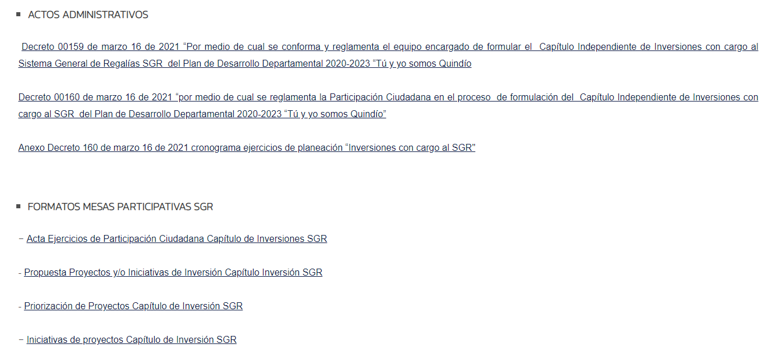
https://www.quindio.gov.co/

Slide 23
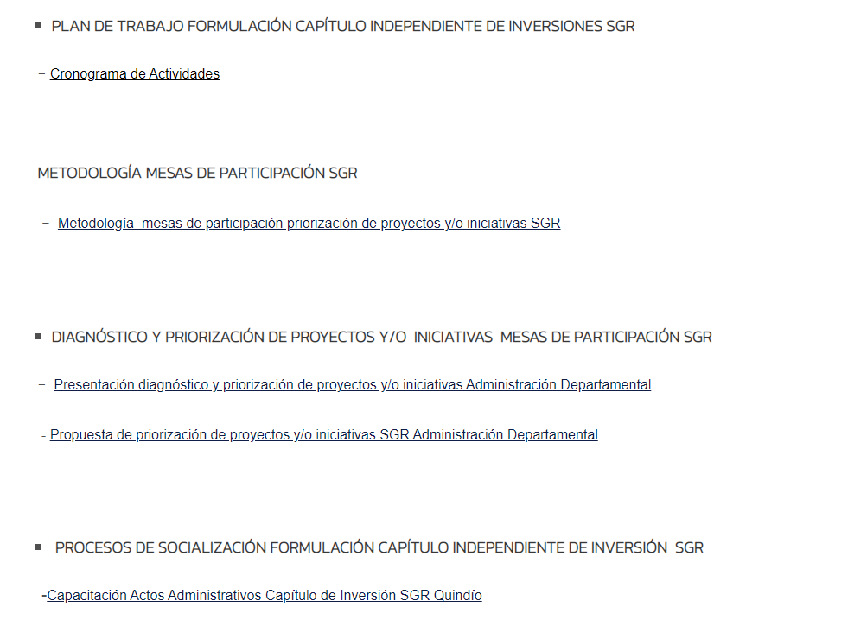
https://www.quindio.gov.co/

Slide 24
1. INSTALACIÓN DE LA MESA DE PARTICIPACIÓN
El Gobernador del Departamento del Quindío realiza la instalación de la Mesa de Participación de priorización de proyectos y/o iniciativas del Capítulo Independiente del Sistema General de Regalías SGR.
2. PRESENTACIÓN DE LOS ASISTENTES
Autopresentación de cada uno de los asistentes a la mesa de participación, que incluya nombre, profesión u oficio e instancia que representan.
3. PRESENTACIÓN DIAGNÓSTICO DEL SISTEMA GENERAL DE REGALÍAS SGR – PLAN DE DESARROLLO “TU Y YO SOMOS QUINDÍO”
        Presentación del Diagnóstico del Sistema General de Regalías SGR- Plan de Desarrollo Departamental 2020-2023 “TÚ Y YO SOMOS QUINDIO”, considerando las asignaciones del SGR (Asignaciones Directas, Asignación para la Inversión Regional Departamentos, Asignación para la Inversión por Regiones, Ciencia Tecnología e Innovación) y las metas financiadas con recursos de SGR en la Matriz Plurianual Plan de Desarrollo

Slide 25
4. DISTRIBUCIÓN DE LOS ASISTENTES POR GRUPOS DE TRABAJO
De conformidad con el número de asistentes a la mesa de trabajo participativa, los asistentes se distribuirán en grupos, para facilitar el trabajo en equipo, y así, lograr la participación de todos los integrantes.
5. DEFINICIÓN DEL MODERADOR POR GRUPO DE TRABAJO
Los integrantes de cada grupo deberán elegir un moderador, con el propósito de facilitar el trabajo en equipo y recoger la opinión de todos los participantes de las mesas.
6. ANÁLISIS DE ASIGNACIONES Y DIAGNÓSTICO SGR PLAN DE DESARROLLO 2020-2023 “TÚ Y YO SOMOS QUINDÍO”.
El moderador general de la mesa de trabajo participativa del proceso de FORMULACIÓN DEL CAPÍTULO INDEPENDIENTE DE “INVERSIONES CON CARGO AL SGR” DEL PLAN DE DESARROLLO DEPARTAMENTAL 2020-2023 “TÚ Y YO SOMOS QUINDÍO”, hace entrega del documento diagnóstico del Sistema General de Regalías con las correspondientes fichas resumen de los proyectos, que hacen parte de las metas financiadas con recursos del SGR en la Matriz Plurianual del Plan de Desarrollo Departamental 2020-2023 “ TÚ Y YO SOMOS QUINDÍO”

Slide 26
7. PRIORIZACIÓN DE PROYECTOS A FINANCIAR CON RECURSOS DEL SISTEMA GENERAL DE REGALÍAS SGR
Para el efecto, se hará entrega del Formato de Priorización Proyectos del SGR, que contiene las metas contempladas en la Matriz Plurianual del Plan de Desarrollo Departamental para ser financiadas con recursos del Sistema General de Regalías-SGR con sus correspondientes proyectos por fuente de financiación, con el fin de que sean priorizados por la mesa.
Además, se hará entrega de un Formato de propuestas de Iniciativas de Proyectos y/o Iniciativas, para ser diligenciado, en el caso de considerar otros.
Los Formatos de Priorización y de Propuestas de Proyectos y/o Iniciativas contarán, con una numeración o calificación que permita establecer la priorización.

Slide 27
7. DESIGNACIÓN DE UN RELATOR POR GRUPO
Al final de ejercicio se realizará una relatoría de los resultados de cada mesa por parte de la persona encargada de exponer frente a los demás grupos.
8. CIERRE DE LA MESA DE TRABAJO
El coordinador General de la Mesa de trabajo, expondrá las conclusiones del evento y brindará a los asistentes los agradecimientos por la participación

Slide 28
DISTRIBUCIÓN MESAS PARTICIPATIVAS SISTEMA GENERAL DE REGALÍAS SGR POR SALAS PLATAFORMA ZOON
SALA | NOMBRE | LINK FORMULARIO | ENLACES | SECRETARIOS / ASESORES
1 | ASAMBLEA DEPARTAMENTAL | https://forms.gle/VAaU5xScZ4P3w1vq6 | SANDRA PATRICIA DÍAZ ORDOÑEZ Jefe de Proyectos y Cooperación Internacional | JORGE HERNAN ZAPATA BOTERO DIRECTOR OFICINA PRIVADA
2 | ALCALDES | https://forms.gle/LuHh2RABcG5tUSYu8 | HENRY JARAMIILLO GÓMEZ Contratista | JULIAN MAURICIO JARA MORALES SECRETARIO JURÍDICO Y DE CONTRATACIÓN
3 | COMISIÓN REGIONAL DE COMPETITIVIDAD | https://forms.gle/ujtnbUgxan3tRpFQ9 | NICOLÁS PADILLA FERNÁNDEZ Contratista | JHON MARIO LIÉVANO FERNÁNDEZ Secretario de Tecnologías de la Información y Comunicación
4 | UNIVERSIDADES | https://forms.gle/1TWnLhxsAiqy72mr9 | ANDRÉS LIBARDO GARCÍA Contratista | JOSE IGNACIO ROJAS SEPULVEDA Secretario de Planeación
5 | CONSEJO TERRITORIAL DE PLANEACIÓN CTP | https://forms.gle/adEtS4R9Y59h6YMh7 | MARTHA ELENA GIRALDO RAMÍREZ Directora Técnica Secretaría de Planeación Departamental | LUIS ALBERTO RINCÓN VALENCIA Asesor de Despacho SGR
6 | SECTORES SOCIALES | https://forms.gle/nN3timCfoax9H4r48 | WARNER CORREA TORRES Contratista | ALBA JHOANA QUEJADA TORRES Secretaria de Familia
7 | CONGRESISTAS REGIÓN ADMINISTRATIVA DE PLANIFICACIÓN RAP EJE CAFETERO | https://forms.gle/429keVMiumg25PkCA | CRISTIAN CAMILO CONTRERAS Contratista | JULIO CESAR CORTÉS PÚLIDO Secretario de Agricultura, Desarrollo Rural y Medio Ambiente
8 | ORGANIZACIONES DE MUJERES | https://forms.gle/MR38TT91bjpZ2AU28 | LEIDY YOANNA JARAMILLO SANTOFIMIO Directora de Desarrollo Humano y Familia | XIMENA ESCOBAR MEJÍA Secretaria de Cultura

Slide 29
2. Estructuración del Componente de Diagnóstico
2.1. Comportamiento histórico de las asignaciones del Sistema General de Regalías SGR 2012-2023

Slide 30
2.2. Comportamiento histórico del Sistema General de Regalías SGR por fuentes de financiación 2012-2020
CONCEPTO | ASIGNACIONES DIRECTAS | FDR - INVERSIÓN | FCR - 60% | FONDO DE CIENCIA Y TECNOLOGÍA. | TOTAL
(+) Asignación 2012 (Decreto 1399 de 2013) | $2.157.664 | $15.002.814.726 | $10.564.981.702 | $7.203.086.183 | $32.773.040.275
(+) Asignación 2013-2014 (Decreto 722 de 2015 AJUSTADO) | $3.370.108 | $39.945.284.676 | $28.467.799.826 | $13.849.169.200 | $82.265.623.810
(+) Recaudo vigencia 2015-2016 | $3.770.478 | $32.520.318.107 | $22.425.064.483 | $9.591.689.713 | $64.540.842.781
(+) Recaudo de la vigencia 2017-2018 | $427.802 | $57.326.586.465 | $33.292.155.278 | $9.053.301.369 | $99.672.470.913
(+) Presupuesto 2019-2020. Ley 1942 de 2018(+) Desahorro FAE bienio 2019-2020 | $6.070.332.300 | $50.785.484.292 | $33.746.901.578 | $14.298.049.507 | $104.900.767.677
TOTAL | $6.080.058.352 | $195.580.488.266 | $128.496.902.867 | $53.995.295.972 | $384.152.745.456

Slide 31
2.3. Comportamiento histórico de los recursos aprobados en proyectos de inversión frente las asignaciones por bienios (acumulados) 2012-2020

Slide 32
  2.4. Monto de recursos matriz plurianual por líneas estratégicas
  Plan de Desarrollo 2020-2023

Slide 33

  2.5. Relación de metas del Plan de Desarrollo 2020-2023 financiadas con SGR
Inclusión social y equidad
Gestión eficiente y transparente
Productividad y competitividad
Inteligencia territorial
Territorio, ambiente y desarrollo sostenible

Slide 34
Línea estratégica de Inclusión Social y Equidad
Sector: Protección Social y Salud
CÓDIGO | PROGRAMA | CÓDIGO | PRODUCTO | CÓDIGO | INDICADOR
1906 | Aseguramiento y Prestación integral de servicios de salud. "Tú y yo con servicios de salud" | 1906005 | Hospitales de primer nivel de atención dotados | 190600500 | Hospitales de primer nivel de atención dotados
1906 | Aseguramiento y Prestación integral de servicios de salud. "Tú y yo con servicios de salud" | 1906012 | Hospitales de segundo nivel de atención dotados | 190601200 | Hospitales de segundo nivel de atención dotados
1906 | Aseguramiento y Prestación integral de servicios de salud. "Tú y yo con servicios de salud" | 1906019 | Hospitales de tercer nivel de atención dotados | 190601900 | Hospitales de tercer nivel de atención dotados
1906 | Aseguramiento y prestación integral de servicios de salud. "Tú y yo con servicios de salud" | 1906015 | Infraestructura hospitalaria con procesos constructivos, mejorados, ampliados, mantenidos, y/o reforzados | 190601500 | Infraestructura hospitalaria con procesos constructivos, mejorados, ampliados, mantenidos, y/o reforzados realizados

Slide 35
Línea estratégica de Inclusión Social y Equidad
Sector: Educación
CÓDIGO | PROGRAMA | CÓDIGO | PRODUCTO | CÓDIGO | INDICADOR
2201 | Calidad, cobertura y fortalecimiento de la educación inicial, preescolar, básica y media." Tú y yo con educación y de calidad" | 2201034 | Servicios educativos de promoción del bilingüismo | 220103401 | Instituciones educativas fortalecidas en competencias comunicativas en un segundo idioma

Slide 36
Línea estratégica de Inclusión Social y Equidad
Sector: Tecnologías de la Información y las Comunicaciones
CÓDIGO | PROGRAMA | CÓDIGO | PRODUCTO | CÓDIGO | INDICADOR
301 | Facilitar el acceso y uso de las Tecnologías de la Información y las Comunicaciones (TIC) en todo el territorio nacional. "Tú y yo somos ciudadanos TIC" | 2301004 | Documentos de planeación | 230100400 | Documentos de planeación elaborados
2301 | Facilitar el acceso y uso de las Tecnologías de la Información y las Comunicaciones (TIC) en todo el territorio nacional. "Tú y yo somos ciudadanos TIC" | 2301079 | Servicio de acceso Zonas Wifi | 230107902 | Zonas Wifi en áreas rurales instaladas
2301 | Facilitar el acceso y uso de las Tecnologías de la Información y las Comunicaciones (TIC) en todo el territorio nacional. "Tú y yo somos ciudadanos TIC" | 2301015 | Servicio de asistencia técnica para proyectos en Tecnologías de la Información y las Comunicaciones | 230101500 | Municipios asistidos en diseño, implementación, ejecución y/ o liquidación de proyectos

Slide 37
CÓDIGO | PROGRAMA | CÓDIGO | PRODUCTO | CÓDIGO | INDICADOR
2301 | Facilitar el acceso y uso de las Tecnologías de la Información y las Comunicaciones (TIC) en todo el territorio nacional. "Tú y yo somos ciudadanos TIC" | 2301024 | Servicio de acceso y uso de Tecnologías de la Información y las Comunicaciones | 230102401 | Centros de acceso comunitario en zonas urbanas funcionando
2301 | Facilitar el acceso y uso de las Tecnologías de la Información y las Comunicaciones (TIC) en todo el territorio nacional. "Tú y yo somos ciudadanos TIC" | 2301024 | Servicio de acceso y uso de Tecnologías de la Información y las Comunicaciones | 230102404 | Soluciones de conectividad en instituciones públicas instaladas
2301 | Facilitar el acceso y uso de las Tecnologías de la Información y las Comunicaciones (TIC) en todo el territorio nacional. "Tú y yo somos ciudadanos TIC" | 2301030 | Servicio de educación informal en tecnologías de la información y las comunicaciones. | 230103000 | Personas capacitadas en tecnologías de la información y las comunicaciones
2301 | Facilitar el acceso y uso de las Tecnologías de la Información y las Comunicaciones (TIC) en todo el territorio nacional. "Tú y yo somos ciudadanos TIC" | 2301035 | Servicio de educación para el trabajo en temas de uso pedagógico de tecnologías de la información y las comunicaciones. | 230103500 | Docentes formados en uso pedagógico de tecnologías de la información y las comunicaciones.

Slide 38
CÓDIGO | PROGRAMA | CÓDIGO | PRODUCTO | CÓDIGO | INDICADOR | VALOR
2301 | Facilitar el acceso y uso de las Tecnologías de la Información y las Comunicaciones (TIC) en todo el territorio nacional. "Tú y yo somos ciudadanos TIC" | 2301042 | Servicio de telecomunicaciones para el envío de alertas tempranas a la población. | 230104201 | Disponibilidad del servicio de telecomunicaciones para el envío de alertas tempranas a la población. | 55.000.000
2301 | Facilitar el acceso y uso de las Tecnologías de la Información y las Comunicaciones (TIC) en todo el territorio nacional. "Tú y yo somos ciudadanos TIC" | 2301062 | Servicio de apoyo en tecnologías de la información y las comunicaciones para la educación básica, primaria y secundaria | 230106201 | Relación de estudiantes por terminal de cómputo en sedes educativas oficiales | 550.000.000
2302 | Fomento del desarrollo de aplicaciones, software y contenidos para impulsar la apropiación de las Tecnologías de la Información y las Comunicaciones (TIC) "Quindío paraíso empresarial TIC-Quindío TIC" | 2302021 | Servicio de asistencia técnica a emprendedores y empresas | 230202100 | Emprendedores y empresas asistidas técnicamente | 469.347.098
2302 | Fomento del desarrollo de aplicaciones, software y contenidos para impulsar la apropiación de las Tecnologías de la Información y las Comunicaciones (TIC) "Quindío paraíso empresarial TIC-Quindío TIC" | 2302058 | Servicio de educación informal en Teletrabajo | 230205800 | Personas y/o entidades (públicas y privadas) de la comunidad capacitadas en teletrabajo | 550.000.000

Slide 39
CÓDIGO | PROGRAMA | CÓDIGO | PRODUCTO | CÓDIGO | INDICADOR
2302 | Fomento del desarrollo de aplicaciones, software y contenidos para impulsar la apropiación de las Tecnologías de la Información y las Comunicaciones (TIC) "Quindío paraíso empresarial TIC-Quindío TIC" | 2302068 | Servicio de educación informal para aumentar la calidad y cantidad de talento humano para la industria TI | 230206800 | Personas capacitadas en programas informales de Tecnologías de la Información
2302 | Fomento del desarrollo de aplicaciones, software y contenidos para impulsar la apropiación de las Tecnologías de la Información y las Comunicaciones (TIC) "Quindío paraíso empresarial TIC-Quindío TIC" | 2302022 | Servicio de asistencia técnica a empresas de la industria de Tecnologías de la Información para mejorar sus capacidades de comercialización e innovación | 230202200 | Empresas beneficiadas con actividades de fortalecimiento de la industria TI
2302 | Fomento del desarrollo de aplicaciones, software y contenidos para impulsar la apropiación de las Tecnologías de la Información y las Comunicaciones (TIC) "Quindío paraíso empresarial TIC-Quindío TIC" | 2302039 | Servicio de Investigación, Desarrollo e Innovación para la industria de las Tecnologías de la Información | 230203900 | Modelos para el desarrollo de actividades I+D+i en la industria TIC nacional desarrollados
2302 | Fomento del desarrollo de aplicaciones, software y contenidos para impulsar la apropiación de las Tecnologías de la Información y las Comunicaciones (TIC) "Quindío paraíso empresarial TIC-Quindío TIC" | 2302042 | Servicio de promoción de la industria de Tecnologías de la Información | 230204200 | Eventos para promoción de productos y Servicio de la industria TI realizados

Slide 40
Línea estratégica de Inclusión Social y Equidad
Sector: Cultura
CÓDIGO | PROGRAMA | CÓDIGO | PRODUCTO | CÓDIGO | INDICADOR
3301 | Promoción y acceso efectivo a procesos culturales y artísticos. "Tú y yo somos cultura Quindiana" | 3301052 | Servicio de educación formal al sector artístico y cultural | 330105203 | Cupos de educación formal ofertados

Slide 41
Línea estratégica de Inclusión Social y Equidad
Sector: Inclusión Social y Reconciliación
CÓDIGO | PROGRAMA | CÓDIGO | PRODUCTO | CÓDIGO | INDICADOR
4104 | Atención integral de población en situación permanente de desprotección social y/o familiar. "Tú y yo con atención integral" | 4104036 | Centros de atención integral para personas con discapacidad construidos y dotados | 410403600 | Centros de atención integral para personas con Discapacidad construidos y dotados

Slide 42
Línea estratégica de Inclusión Social y Equidad
Sector: Deporte y Recreación
CÓDIGO | PROGRAMA | CÓDIGO | PRODUCTO | CÓDIGO | INDICADOR
4301 | Fomento a la recreación, la actividad física y el deporte para desarrollar entornos de convivencia y paz. "Tú y yo en la recreación y el deporte" | 4301004 | Infraestructura deportiva y/o recreativa con procesos constructivos , mejorados, ampliados, mantenidos, y/o reforzados | 430100401 | Infraestructura deportiva y/o recreativa construida mejorada, ampliada, mantenida, y/o reforzada
4302 | Formación y preparación de deportistas. "Tú y yo campeones" | 4302020 | Piscinas construidas y dotadas | 430202000 | Piscinas construidas y dotadas

Slide 43
Línea estratégica de Productividad y Competitividad
Sector: Agricultura y Desarrollo Rural
CÓDIGO | PROGRAMA | CÓDIGO | PRODUCTO | CÓDIGO | INDICADOR
1702 | Inclusión productiva de pequeños productores rurales. "Tú y yo con oportunidades para el pequeño campesino" | 1702017 | Servicio de apoyo para el fomento organizativo de la Agricultura Campesina, Familiar y Comunitaria | 170201700 | Productores agropecuarios apoyados
1702 | Inclusión productiva de pequeños productores rurales. "Tú y yo con oportunidades para el pequeño campesino" | 1702021 | Servicio de acompañamiento productivo y empresarial | 170202100 | Unidades productivas beneficiadas
1703 | Servicios financieros y gestión del riesgo para las actividades agropecuarias y rurales. "Tú y yo con un campo protegido" | 1703013 | Servicio de apoyo a la implementación de mecanismos y herramientas para el conocimiento, reducción y manejo de riesgos agropecuarios | 170301300 | Personas beneficiadas
1704 | Ordenamiento social y uso productivo del territorio rural. "Tú y yo con un campo planificado" | 1704002 | Documentos de lineamientos técnicos | 170400203 | Documentos de lineamientos para el ordenamiento social y productivo elaborados

Slide 44
Línea estratégica de Territorio, Ambiente y Desarrollo Sostenible
Sector: Agricultura y Desarrollo Rural
CÓDIGO | PROGRAMA | CÓDIGO | PRODUCTO | CÓDIGO | INDICADOR
2402 | Infraestructura red vial regional. "Tú y yo con movilidad vial" | 2402041 | Infraestructura vial con procesos de construcción, mejoramiento, ampliación, mantenimiento y/o reforzamiento. | 240204100 | Infraestructura vial construída, mejorada, ampliada, mantenida, y/o reforzada
3202 | Conservación de la biodiversidad y sus servicios ecosistémicos. "Tú y yo en territorios biodiversos" | 3202005 | Servicio de restauración de ecosistemas | 320200500 | Áreas en proceso de restauración
3202 | Conservación de la biodiversidad y sus servicios ecosistémicos. "Tú y yo en territorios biodiversos" | 3202043 | Servicio apoyo financiero para la implementación de esquemas de pago por Servicio ambientales | 320204300 | Esquemas de Pago por Servicio ambientales implementados
3204 | Gestión de la información y el conocimiento ambiental. "Tú y yo conscientes con la naturaleza" | 3204012 | Servicio de apoyo financiero a emprendimientos | 320401200 | Emprendimientos apoyados
3204 | Gestión de la información y el conocimiento ambiental. "Tú y yo conscientes con la naturaleza" | 3204039 | Estaciones meteorológicas construidas | 320403900 | Estaciones meteorológicas construidas
3205 | Ordenamiento Ambiental Territorial. "Tú y yo planificamos con sentido ambiental" | 3205002 | Documentos de estudios técnicos para el ordenamiento ambiental territorial | 320500200 | Documentos de estudios técnicos para el conocimiento y reducción del riesgo de desastres elaborados
3206 | Gestión del cambio climático para un desarrollo bajo en carbono y resiliente al clima. "Tú y yo preparados para el cambio climático" | 3206005 | Servicio de divulgación de la información en gestión del cambio climático para un desarrollo bajo en carbono y resiliente al clima | 320600500 | Campañas de información en gestión de cambio climático realizadas
4003 | Acceso de la población a los servicios de agua potable y saneamiento básico. "Tú y yo con calidad del agua" | 4003026 | Servicios de apoyo financiero para la ejecución de proyectos de acueductos y de manejo de aguas residuales | 400302600 | Proyectos de acueducto y de manejo de aguas residuales en área rural financiados

Slide 45
Línea estratégica de Liderazgo, Gobernabilidad y Transparencia
Sector: Desarrollo Comunitario
CÓDIGO | PROGRAMA | CÓDIGO | PRODUCTO | CÓDIGO | INDICADOR
2302 | Fomento del desarrollo de aplicaciones, software y contenidos para impulsar la apropiación de las Tecnologías de la Información y las Comunicaciones (TIC) "Quindío paraíso empresarial TIC-Quindío TIC" | 2302003 | Desarrollos digitales | 230200300 | Productos digitales desarrollados
2302 | Fomento del desarrollo de aplicaciones, software y contenidos para impulsar la apropiación de las Tecnologías de la Información y las Comunicaciones (TIC) "Quindío paraiso empresarial TIC-Quindío TIC" | 2302033 | Servicio de educación informal para la implementación de la Estrategia de Gobierno digital | 230203300 | Personas capacitadas para la implementación de la Estrategia de Gobierno digital
2302 | Fomento del desarrollo de aplicaciones, software y contenidos para impulsar la apropiación de las Tecnologías de la Información y las Comunicaciones (TIC) "Quindío paraíso empresarial TIC-Quindío TIC" | 2302066 | Servicio de educación informal en Gestión TI y en Seguridad y Privacidad de la Información | 230206600 | Personas capacitadas para en Gestión TI y en Seguridad y Privacidad de la Información
4599 | Fortalecimiento a la gestión y dirección de la administración pública Territorial. "Quindío con una administración al servicio de la ciudadanía" | 4599016 | Infraestructura institucional o de edificios públicos de atención de servicios ciudadanos con procesos constructivos, mejorados, ampliados, mantenidos y/o reforzados | 459901600 | Infraestructura Institucional o edificios públicos construida mejorada, ampliada, mantenida, y/o reforzada

Slide 46
Línea estratégica de Liderazgo, Gobernabilidad y Transparencia
Sector: Desarrollo Comunitario
CÓDIGO | PROGRAMA | CÓDIGO | PRODUCTO | CÓDIGO | INDICADOR
2302 | Fomento del desarrollo de aplicaciones, software y contenidos para impulsar la apropiación de las Tecnologías de la Información y las Comunicaciones (TIC) "Quindío paraíso empresarial TIC-Quindío TIC" | 2302004 | Documentos de evaluación | 230200403 | Documentos de evaluación de programas enfocados en generar competencias TIC
2302 | Fomento del desarrollo de aplicaciones, software y contenidos para impulsar la apropiación de las Tecnologías de la Información y las Comunicaciones (TIC) "Quindío paraíso empresarial TIC-Quindío TIC" | 2302007 | Documentos metodológicos | 230200701 | Documento metodológico del modelo de acompañamiento para la implementación de la Estrategia de Gobierno digital elaborado
2302 | Fomento del desarrollo de aplicaciones, software y contenidos para impulsar la apropiación de las Tecnologías de la Información y las Comunicaciones (TIC) "Quindío paraíso empresarial TIC-Quindío TIC" | 2302083 | Documentos de lineamientos técnicos | 230208300 | Documentos de lineamientos técnicos elaborados
2302 | Fomento del desarrollo de aplicaciones, software y contenidos para impulsar la apropiación de las Tecnologías de la Información y las Comunicaciones (TIC) "Quindío paraíso empresarial TIC-Quindío TIC" | 2302004 | Documentos de evaluación | 230200403 | Documentos de evaluación de programas enfocados en generar competencias TIC
2302 | Fomento del desarrollo de aplicaciones, software y contenidos para impulsar la apropiación de las Tecnologías de la Información y las Comunicaciones (TIC) "Quindío paraíso empresarial TIC-Quindío TIC" | 2302007 | Documentos metodológicos | 230200701 | Documento metodológico del modelo de acompañamiento para la implementación de la Estrategia de Gobierno digital elaborado

Slide 47
Línea estratégica de Liderazgo, Gobernabilidad y Transparencia
Sector: Fortalecimiento Institucional
CÓDIGO | PROGRAMA | CÓDIGO | PRODUCTO | CÓDIGO | INDICADOR
4502 | Fortalecimiento del buen gobierno para el respeto y garantía de los derechos humanos. "Quindío integrado y participativo" | 4502024 | Servicio de apoyo para la implementación de medidas en derechos humanos y derecho internacional humanitario | 450202401 | Casa de la Mujer Empoderada implementada
4502 | Fortalecimiento del buen gobierno para el respeto y garantía de los derechos humanos. "Quindío integrado y participativo" | 4502024 | Servicio de apoyo para la implementación de medidas en derechos humanos y derecho internacional humanitario | 450202401 | Casa Refugio de la Mujer implementada
2302 | Fomento del desarrollo de aplicaciones, software y contenidos para impulsar la apropiación de las Tecnologías de la Información y las Comunicaciones (TIC) "Quindío paraíso empresarial TIC-Quindío TIC" | 2302083 | Documentos de lineamientos técnicos | 230208300 | Documentos de lineamientos técnicos elaborados

Slide 48
2.6. Relación de recursos no comprometidos saldos de bienios anteriores, por fondos del Sistema General del Regalías SGR 2012-2020
FONDOS | VALORES NO COMPROMETIDOS
Fondo de Desarrollo Regional – FDR | $ 9.391.914.498,50
Fondo de Desarrollo Regional FDR PAZ | 6.269.583.176
Fondo de Compensación Regional -60% | 1.521.682.170,65
TOTAL | 17.183.179.845

Slide 49
Fundamento legal priorización de proyectos de saldos de recursos de bienios anteriores
Ley 2056 de 2020 artículo 209
Decreto 1821 de 2020 artículo 1.2.1.1.3
Durante el año 2021 los departamentos, podrán viabilizar, registrar, priorizar y aprobar directamente proyectos de inversión.
Para la aprobación y ejecución se concertará con cinco municipios o distritos del departamento, tres de ellos corresponderán a los municipios con mayor población de su territorio y dos alcaldes elegidos entre ellos mismos, durante los dos primeros meses del año, sin perjuicio que estas inversiones puedan realizarse en todos los municipios del departamento.
Todo lo anterior, con cargo a los saldos que no estén respaldando algún proyecto aprobado del Fondo de Compensación Regional (60%) y del Fondo de Desarrollo Regional, de vigencias anteriores.
Para la aprobación y ejecución de los proyectos de inversión a ser financiados con los saldos de vigencias anteriores del Fondo de Compensación Regional (60%) y del Fondo de Desarrollo Regional que no estén respaldando algún proyecto, los gobernadores, durante los dos primeros meses del año 2021,
Deberán concertar estos proyectos en mesas técnicas Las cuales estarán conformadas por cinco municipios o distritos de su jurisdicción, así:
  tres alcaldes corresponderán a los municipios o distritos con mayor población de su territorio.
  dos alcaldes elegidos entre ellos mismos.

Slide 50
Acta de aprobación de priorización de proyectos de saldos de bienios anteriores
GOBERNACIÓN DEL QUINDÍO
(SECRETARÍA Y/U OFICINA)
DIRECCIÓN Y/O SUBDIRECCIÓN
ACTA NÚMERO: 001
FECHA: | 22 de febrero de 2021 | HORA DE INICIO: |  | 10:00 am | HORA DE FINALIZACIÓN: |  | 12:00 M
LUGAR:
ANEXA LISTADO DE ASISTENCIA |  |  | SI X |  |  | NO
OBJETIVOS DE LA REUNIÓN: Realizar la MESA TÉCNICA DE ALCALDES para la concertación de proyectos y ajustes para ser financiados con los saldos de vigencias anteriores del Fondo de Desarrollo Regional y Fondo de Compensación Regional 60% recursos del Sistema General de Regalías - SGR. Realizar la elección de dos (2) alcaldes delegados al OCAD REGION EJE CAFETERO, con efectos jurídicos a partir del 1 de abril de 2021 hasta el 30 de marzo de 2022.
Los Alcaldes de Armenia, Calarcá y Montenegro participan en la mesa por derecho propio, de conformidad con lo establecido en la Ley 2056 de 2020.
Los Alcaldes de los municipios de Circasia y Buenavista fueron elegidos, entre ellos el grupo de 12 alcaldes.

Slide 51
Relación de proyectos priorizados con saldos de recursos de bienios anteriores
No. | BPIN | PROYECTO | VALOR | RESPONSABLE | MUNICIPIOS
1 | 2019000040053 | Incremento de la cobertura en energía eléctrica en las zonas no interconectadas del departamento del Quindío | 2.169.000.000 | EDEQ | Salento, Génova, Pijao, Córdoba y Calarcá
2 | 2020003630152 | Estudios y diseños técnicos, legales y ambientales para la descontaminación de los afluentes hídricos en la cuenca del rio la vieja en el municipio de armenia | 2.124.579.371 | INFRAESTRUCTURA EPA - FALLO TAQ | Armenia y La Tebaida
3 | 2019000040086 | Mejoramiento y rehabilitación vía Pijao -Guacas – Genova (etapa ii) código 40qn09 municipios de Pijao y Genova en el departamento del Quindío. | 6.269.363.519 | INFRAESTRUCTURA (Destinación específica) | Pijao y Génova
4 | 20181301011142 | AJUSTE - Construcción Obras de estabilización y rehabilitación de la vía Rio Verde-Pijao (cod.40qn03), estabilización de la vía Córdoba-Carniceros (cod.40qn09), municipios de Pijao, Buenavista y Córdoba, en el Departamento del Quindío | 1.190.463.768 | INFRAESTRUCTURA - Acción Popular | Pijao, Córdoba, Buenavista

Slide 52
No. | BPIN | PROYECTO | VALOR | RESPONSABLE | MUNICIPIOS
5 | 20181301011385 | AJUSTE - Construcción de obras de estabilización y conformación de la banca vía La Española Río Verde, Barragán código 40QN04-1 Quindío. | 527.038.985 | INFRAESTRUCTURA Acción Popular | Pijao, Buenavista y Génova
6 | 2016000040029 | AJUSTE - Construcción de pavimento en concreto asfáltico para el desarrollo regional y la conectividad en los municipios de Montenegro, Filandia y Quimbaya en el departamento del Quindío | 964.914.748 | FILANDIA (Suspendido - Ajuste en trámite ) | Montenegro, Filandia y Quimbaya
7 | 2019000040048 | AJUSTE - Mejoramiento de la vía que intercomunica Pijao con la vía que conduce a los Municipios de: Caicedonia en el Norte del Valle, Génova, Buenavista y Calarcá del departamento del Quindío. | 900.000.000 | PIJAO (Suspendido - Ajuste en trámite) | Pijao, Génova, Buenavista, Calarca
8 | 2017000040014 | AJUSTE - Remodelación, modernización y equipamiento de áreas resultantes del reforzamiento estructural y del estudio de reordenamiento físico funcional del ESE Hospital Departamental Universitario del Quindío San Juan de Dios del Quindío. | 400.000.000 | INFRAESTRUCTURA (Suspendido Interventoría) | Todos los municipios del departamento
9 | 2018000040015 | AJUSTE - Implementación de Acciones de Adaptación Etapa I del Plan de Gestión Integral del Cambio Climático (PIGCC) en el Departamento del Quindío. | 2.502.943.338 | AGRICULTURA (Pendiente Licitación) | Todos los municipios del departamento

Slide 53
  2.7. Montos de recursos asignados Sistema General de Regalías 2021-2023
PRESUPUESTO 2021 - 2022 + VIGENCIA 2023 | ASIGNACIONES DIRECTAS (20%) | RENDIMIENTOS FINANCIEROS Asignaciones Directas | ASIGNACIÓN PARA LA INVERSIÓN REGIONAL - DEPARTAMENTOS | ASIGNACIÓN PARA CTI - CONVOCATORIAS 2021 -Ambiente Desarrollo Sostenible | ASIGNACIÓN PARA LA CTI - CONVOCATORIAS 2021 | TOTAL RECURSOS SGR 2021 - 2023
Bienio 2021-2022 - Ley 2072 del 31 de diciembre de 2020 | 16.098 | 228.137.061 | 48.428.295.550 | $ 2.177.015.897 | $ 8.708.063.589 | 59.541.528.194
Decreto 332 del 6 de abril de 2021 | 1.636.305 | - | 10.961.497.996 |  |  | 10.963.134.301
Plan de Recursos 2023 (SICODIS DNP) | 8.413 | - | 30.876.538.849 |  |  | 30.876.547.262
TOTALES | $ 1.660.816 | $ 228.137.061 | $ 90.266.332.395 | $ 2.177.015.897 | $ 8.708.063.589 | $ 101.381.209.757
INVERSIÓN POR REGIONES : $ 226.085.355.607

Slide 54
  2.8. DISTRIBUCIÓN ASIGNACIONES DIRECTAS 2021-2023 ( ENFOQUE ÉTNICO Y UNIVERSIDAD PÚBLICA)
TOTAL ASIGNACIONES DIRECTAS + RENDIMIENTOS FINANCIEROS 2021-2023 | $ 229.797.877 | Asignaciones Directas Ley 2072 de 2020 + Decreto 332 de 2021 + Plan de Recursos SICODIS 2023
DISTRIBUCIÓN ASIGNACIONES DIRECTAS (ENFOQUE ÉTNICO – UNIVERSIDAD PÚBLICA) SGR 2021-2023
2 % (Artículo 71 de la Ley 2056 de 2020) | $ 4.595.957,54 | COMUNIDADES Y PUEBLOS INDÍGENAS
2 % (Artículo 71 de la Ley 2056 de 2020) | $ 4.595.957,54 | COMUNIDADES NEGRAS, AFROCOLOMBIANAS, RAÍZALES Y PALENQUERAS
5% (Parágrafo primero del artículo 40 Ley 2056 de 2020) | $ 11.489.893,85 | UNIVERSIDAD PÚBLICA - UNIVERSIDAD DE QUINDÍO
 | $ 20.681.808,93 | Total 9 % = Enfoque étnico (Indígenas (2% )+ Afrocolombianos (2%) + Universidad Pública (5%)
SALDO ASIGNACIONES DIRECTAS | $ 209.116.068,07 | Asignaciones Directas + Rendimientos Financieros Departamento del Quindío

Slide 55
PROPUESTA DISTRIBUCIÓN SALDO ASIGNACIONES DIRECTAS DEPARTAMENTO ($ 209.116.068,07)
COMUNIDADES Y PUEBLOS INDÍGENAS | $ 104.558.034
COMUNIDADES NEGRAS, AFROCOLOMBIANAS, RAÍZALES Y PALENQUERAS | $ 104.558.034
TOTAL ASIGNACIONES DIRECTAS | $ 209.116.068
TOTAL DISTRIBUCIÓN ASIGNACIONES GRUPOS ÉTNICOS
COMUNIDADES | ASIGNACIONES DIRECTAS + RENDIMIENTOS FINANCIEROS ( 2%) | ASIGNACIONES DIRECTAS (PROPUESTA) | TOTAL DISTRIBUCIÓN
COMUNIDADES Y PUEBLOS INDÍGENAS | 4.595.957,54 | 104.558.034,00 | 109.153.991,54
COMUNIDADES NEGRAS, AFROCOLOMBIANAS, RAÍZALES Y PALENQUERAS | 4.595,957,54 | 104.558.034,00 | 109.153.991,54
TOTAL | 4.595.957,54 | 209.116.068,00 | 218.307.983,08

Slide 56
Relación de proyectos y/o iniciativas
priorizados por la Administración Departamental recursos asignados Sistema General de Regalías SGR
2021-2023

Slide 57
Relación de Proyectos y/o Iniciativas
No. | Estado/BPIN | NOMBRE DEL PROYECTO | VALOR | RESPONSABLE | MUNICIPIOS
1 | En estructuración | IMPLEMENTACIÓN DE UN PROGRAMA DE PRODUCCIÓN, SOSTENIMIENTO Y COMERCIALIZACIÓN DE HORTALIZAS , AVES DE POSTURAS, BAJO CONDICIONES SEMICONTROLADAS Y AGROECOLÓGICAS LIDERADAS POR LAS MUJERES DE LAS COMUNIDADES Y PUEBLOS INDÍGENAS DEL DEPARTAMENTO DEL QUINDÍO. | 109.153.991,54 | SECRETARÍA DE AGRICULTURA | Calarcá, Cordoba, Pijao, Buenavista, La Tebaida y Armenia
2 | En estructuración | IMPLEMENTACIÓN DE UN PROGRAMA AGRÍCOLA PARA PRODUCCIÓN SOSTENIBLE DEL CULTIVO YACON EN LA COMUNIDAD AFROCOLOMBIANA EN EL DEPARTAMENTO DEL QUINDÍO | 109.153.991,54 | SECRETARÍA DE AGRICULTURA
3 | En estructuración | CONSTRUCCIÓN DEL COLISEO MULTIDEPORTE DEPARTAMENTAL | 15.000.000.000 | PROVIQUINDIO financió la Fase II | Todos los municipios del departamento
4 | En estructuración | CONSTRUCCIÓN DEL COMPLEJO ACUÁTICO DEPARTAMENTAL | 15.000.000.000 | PROVIQUINDIO financió la Fase II | Todos los municipios del departamento
5 | En estructuración | CONSTRUCCIÓN DE LA BOLERA PÚBLICA DEPARTAMENTAL | 15.000.000.000 | INFRAESTRUCTURA | Todos los municipios del departamento
6 | En estructuración | MEJORAMIENTO DE VÍAS TERCIARIAS MEDIANTE EL USO DE PLACA HUELLA EN LOS MUNICIPIOS DEL DEPARTAMENTO DEL QUINDÍO - FASE II | 22.000.000.000 | INFRAESTRUCTURA SGR financió la Fase II | Todos los municipios del departamento
6 | En estructuración | CONSTRUCCIÓN DEL NUEVO E.S.E. HOSPITAL SAGRADO CORAZÓN DE JESÚS EN EL MUNICIPIO DE QUIMBAYA PARA ATENDER LA POBLACION LOCAL, FLOTANTE Y TURISTAS EN EL DEPARTAMENTO DEL QUINDÍO | 12.000.000.000 | INFRAESTRUCTURA SGR financió la Fase II | Población del Anillo turístico del plan

Slide 58
No. | Estado/BPIN | NOMBRE DEL PROYECTO | VALOR | RESPONSABLE | MUNICIPIOS
8 | En estructuración | CONSTRUCCIÓN DE UNIDAD PEDIÁTRICA DE LA ESE HOSPITAL DEPARTAMENTAL UNIVERSITARIO DEL QUINDÍO SAN JUAN DE DIOS DEL DEPARTAMENTO DEL QUINDÍO | 25.000.000.000 | INFRAESTRUCTURA SGR financió la Fase II | Todos los municipios del departamento
9 | 20181301011033. | CONSTRUCCIÓN DE OBRAS DE ESTABILIZACIÓN PARA EL MEJORAMIENTO DE LA RED VIAL DEL DEPARTAMENTO QUINDÍO | 3.663.082.859,50 | INFRAESTRUCTURA Acción Popular | Acción Popular (Armenia - Salento)
10 | En estructuración | ESTUDIOS Y DISEÑOS TÉCNICOS, LEGALES Y AMBIENTALES PARA LA DESCONTAMINACIÓN DE LOS AFLUENTES HÍDRICOS EN LA CUENCA DEL RIO LA VIEJA EN EL DEPARTAMENTO DEL QUINDIO - FASE II | 2.000.000.000 | INFRAESTRUCTURA EPA - FALLO TAQ | Armenia y la Tebaida que abastecen sus acueductos del Río Quindío
11 | 2019000040054. | CONSTRUCCIÓN DE CUBIERTAS METÁLICAS EN PLACAS POLIDEPORTIVAS DE LAS INSTITUCIONES EDUCATIVAS DEL QUINDÍO. | 7.242.633.922 | INFRAESTRUCTURA Estudios y diseños de la infraestructura educativa | Calarcá, Circasia, Montenegro y Quimbaya
12 | 2020000040062. | DESARROLLO DE INSTRUMENTOS Y HERRAMIENTAS PARA LA PLANEACIÓN Y GESTIÓN DEL ORDENAMIENTO TERRITORIAL Y ACTUALIZACIÓN DEL EOT DEL MUNICIPIO DE PIJAO | 1.463.023.324,24 | PLANEACION Acción Popular | Se debe incluir como mínimo un municipio cordillerano para darle el impacto regional
13 | 2019000040079. | RESTAURACIÓN ESTACIÓN FERROCARRIL SALENTO | 1.036.070.054 | INFRAESTRUCTURA Acción Popular | Se debe unificar en un solo proyecto para darle el impacto regional
14 | 2019000040079. | RESTAURACIÓN ESTACION FERROCARRIL QUIMBAYA | 3.204.426.236 | INFRAESTRUCTURA Acción Popular

Slide 59
No. | Estado/BPIN | NOMBRE DEL PROYECTO | VALOR | RESPONSABLE | MUNICIPIOS
15 | 2019000040055. | FORTALECIMIENTO DE LAS ENTIDADES DE PRIMERA RESPUESTA COMO MECANISMO DE REDUCCIÓN DE LA VULNERABILIDAD EN EL DEPARTAMENTO DEL QUINDÍO. | 6.552.567.330 | Compromiso con las entidades de socorro y gestión del riesgo | Todos los municipios del departamento
16 | 2019000040081. | ESTUDIOS Y DISEÑOS PARA LA CONSTRUCCIÓN DEL EDIFICIO DE INVESTIGACIONES Y MUSEO DE CIENCIAS NATURALES DE LA UNIVERSIDAD DEL QUINDÍO. | 1.386.099.578 | Compromiso con la universidad pública | Todos los municipios del departamento
17 | En estructuración | ADECUACIÓN DE UN CENTRO INTEGRAL PARA EL ACOMPAÑAMIENTO Y SEGUIMIENTO DE LOS PROCESOS DE EMPRENDIMIENTO E INNOVACIÓN EMPRESARIAL EN EL DEPARTAMENTO DEL QUINDÍO. | 298.915.796 | COMISIÓN REGIONAL DE COMPETITIVIDAD | Todos los municipios del departamento
18 | En estructuración | FORTALECIMIENTO DE LA GESTIÓN EMPRESARIAL DE LAS CADENAS PRODUCTIVAS Y CLÚSTERES A PARTIR DE LA ESTRUCTURACIÓN DEL SISTEMA CLÚSTER Q PARA FOMENTAR EL DESARROLLO EMPRESARIAL Y ECONÓMICO, EN EL DEPARTAMENTO DEL QUINDÍO | 1,1185.504,000 | COMISIÓN REGIONAL DE COMPETITIVIDAD | Todos los municipios del departamento
19 | En estructuración | FORTALECIMIENTO DEL EMPLEO A TRAVÉS FACTORES DEL MERCADO LABORAL EN EL DEPARTAMENTO DEL QUINDÍO | 1.000.000.000 | COMISIÓN REGIONAL DE COMPETITIVIDAD | Armenia, Calarcá, Circasia y La Tebaida
20 | En estructuración | INCREMENTO DE LAS CAPACIDADES DE I+D+I EN EMPRESAS Y EMPRENDIMIENTOS MEDIANTE EL DESARROLLO DE EMPRENDIMIENTOS DE ALTO IMPACTO DEL DEPARTAMENTO DEL QUINDÍO | 1.138.940.000 | COMISIÓN REGIONAL DE COMPETITIVIDAD | Armenia, Calarcá, Circasia y La Tebaida
21 | 2019000040075. | MODERNIZACIÓN DEL LABORATORIO DE SALUD PÚBLICA DEPARTAMENTAL QUINDÍO | 26.086.192.258,35 | INFRAESTRUCTURA | Todos los municipios del departamento

Slide 60
No. | Estado/BPIN | NOMBRE DEL PROYECTO | VALOR | RESPONSABLE | MUNICIPIOS
22 | En estructuración | CONSTRUCCIÓN PARA DOS AULAS DE CLASE, SALA DE PROFESORES, AULA MULTIPLE (COMEDOR Y RESTAURANTE) Y AREA ADMNISTRATIVA DE LA SEDE BOQUIA, VEREDA BOQUIA, EN EL MUNICIPIO DE SALENTO, DEPARTAMENTO QUINDÍO | 1.260.254.105 | INFRAESTRUCTURA | Municipio de Salento
23 | En estructuración | CONSTRUCCIÓN DE OCHO AULAS DE CLASE Y BATERIAS SANITARIAS DE LA SEDE EDUCATIVA LUIS ARANGO CARDONA, EN EL MUNICIPIO DE LA TEBAIDA DEPARTAMENTO DEL QUINDÍO | 2.105.988.912 | INFRAESTRUCTURA | Municipio de la Tebaida
24 | En estructuración | CONSTRUCCIÓN DE DOS AULAS DE CALSE, SALA DE PROFESORES, AULA MULTIPLE ( COMEDOR Y RESTAURANTE), Y CUBIERTA CANCHA MULTIPLE DE LA SEDE ESDUCATIVALA POPA EN EL MUNICIPIO DE AL TEBAIDA, DEPARTAMENTO DEL QUINDÍO | 2.496.618.794 | INFRAESTRUCTURA | Municipio de la Tebaida

Slide 61
FORMATO
Priorización de Proyectos y/o Iniciativas
Capítulo de Inversión Sistema General de Regalías

Slide 62

 | FORMATO | Código: F-PLA-70
 | Priorización de Proyectos Capítulo de Inversión Sistema General de Regalías | Versión: 01 Fecha: 07/04/2021
 |  | Página 1 de 5
NOMBRE DE LA ENTIDAD/INSTANCIA/COMITÉ/ORGANIZACIÓN QUE REPRESENTA
NOMBRE Y APELLIDOS PARTICIPANTE
DOCUMENTO DE IDENTIFICACIÓN PARTICIPANTE
DIMENSIÓN SOCIAL |  |  |  | ZONA
Señalar con una X, según corresponda |  |  |  | Señalar con una X, según corresponda
NIÑ@S |  | HOMBRES |  | URBANA
JÓVENES |  | MUJERES |  | RURAL
ADULTO |  | GRUPO ÉTNICO |  | RURAL DISPERSA
ADULTO MAYOR

Slide 63
PROPUESTAS DE PROYECTOS A PRIORIZAR
Priorizar los proyectos de inversión, con una calificación de 1-5
No. | RELACIÓN PROYECTOS | PUNTAJE
1 | IMPLEMENTACIÓN DE UN PROCESO DE PRODUCCIÓN, SOSTENIMIENTO Y COMERCIALIZACIÓN DE HORTALIZAS , AVES DE POSTURAS, BAJO CONDICIONES SEMICONTROLADAS Y AGROECOLÓGICAS LIDERADAS POR LAS MUJERES DE LAS COMUNIDADES Y PUEBLOS INDÍGENAS DEL DEPARTAMENTO DEL QUINDÍO. | 109.153.991
2 | IMPLEMENTACIÓN DE UN PROGRAMA AGRÍCOLA PARA PRODUCCIÓN SOSTENIBLE DEL CULTIVO YACON EN LA COMUNIDAD AFROCOLOMBIANA EN EL DEPARTAMENTO DEL QUINDÍO | 109.153.991
3 | CONSTRUCCIÓN DEL COLISEO MULTIDEPORTE DEPARTAMENTAL | 15.000.000.000
4 | CONSTRUCCIÓN DEL COMPLEJO ACUATICO DEPARTAMENTAL | 15.000.000.000
3 | CONSTRUCCIÓN DE LA BOLERA PÚBLICA DEPARTAMENTAL | 15.000.000.000
5 | MEJORAMIENTO DE VÍAS TERCIARIAS MEDIANTE EL USO DE PLACA HUELLA EN LOS MUNICIPIOS DEL DEPARTAMENTO DEL QUINDÍO - FASE II | 22.000.000.000
6 | CONSTRUCCIÓN DEL NUEVO E.S.E. HOSPITAL SAGRADO CORAZÓN DE JESÚS EN EL MUNICIPIO DE QUIMBAYA PARA ATENDER LA POBLACION LOCAL, FLOTANTE Y TURISTAS EN EL DEPARTAMENTO DEL QUINDÍO | 12.000.000.000
7 | CONSTRUCCIÓN DE UNIDAD PEDIÁTRICA DE LA ESE HOSPITAL DEPARTAMENTAL UNIVERSITARIO DEL QUINDÍO SAN JUAN DE DIOS DEL DEPARTAMENTO DEL QUINDÍO | 25.000.000.000
Priorizar los proyectos de inversión, con una calificación de 1-5
No. | RELACIÓN PROYECTOS | PUNTAJE

Slide 64
No. | RELACIÓN PROYECTOS | PUNTAJE
8 | CONSTRUCCIÓN DE OBRAS DE ESTABILIZACIÓN PARA EL MEJORAMIENTO DE LA RED VIAL DEL DEPARTAMENTO QUINDÍO | 3.663.082.859,50
9 | ESTUDIOS Y DISEÑOS TÉCNICOS, LEGALES Y AMBIENTALES PARA LA DESCONTAMINACIÓN DE LOS AFLUENTES HÍDRICOS EN LA CUENCA DEL RIO LA VIEJA EN EL DEPARTAMENTO DEL QUINDIO - FASE II | 2.000.000.000
10 | CONSTRUCCIÓN DE CUBIERTAS METÁLICAS EN PLACAS POLIDEPORTIVAS DE LAS INSTITUCIONES EDUCATIVAS DEL QUINDÍO. | 7.242.633.922
11 | DESARROLLO DE INSTRUMENTOS Y HERRAMIENTAS PARA LA PLANEACION Y GESTION DEL ORDENAMIENTO TERRITORIAL Y ACTUALIZACION DEL EOT DEL MUNICIPIO DE PIJAO | 1.463.023.324,24
12 | RESTAURACIÓN ESTACIÓN FERROCARRIL SALENTO | 1.036.070.054
13 | RESTAURACIÓN ESTACION FERROCARRIL QUIMBAYA | 3.204.426.236
14 | FORTALECIMIENTO DE LAS ENTIDADES DE PRIMERA RESPUESTA COMO MECANISMO DE REDUCCIÓN DE LA VULNERABILIDAD EN EL DEPARTAMENTO DEL QUINDÍO. | 6.552.567.330
15 | ESTUDIOS Y DISEÑOS PARA LA CONSTRUCCIÓN DEL EDIFICIO DE INVESTIGACIONES Y MUSEO DE CIENCIAS NATURALES DE LA UNIVERSIDAD DEL QUINDÍO. | 1.386.099.578
16 | ADECUACIÓN DE UN CENTRO INTEGRAL PARA EL ACOMPAÑAMIENTO Y SEGUIMIENTO DE LOS PROCESOS DE EMPRENDIMIENTO E INNOVACIÓN EMPRESARIAL EN EL DEPARTAMENTO DEL QUINDÍO. | 298.915.796

Slide 65
No. | RELACIÓN PROYECTOS | PUNTAJE
17 | FORTALECIMIENTO DE LA GESTIÓN EMPRESARIAL DE LAS CADENAS PRODUCTIVAS Y CLÚSTERES A PARTIR DE LA ESTRUCTURACIÓN DEL SISTEMA CLÚSTER Q PARA FOMENTAR EL DESARROLLO EMPRESARIAL Y ECONÓMICO, EN EL DEPARTAMENTO DEL QUINDÍO | 1,1185.504,000
18 | FORTALECIMIENTO DEL EMPLEO A TRAVÉS FACTORES DEL MERCADO LABORAL EN EL DEPARTAMENTO DEL QUINDÍO | 1.000.000.000
19 | INCREMENTO DE LAS CAPACIDADES DE I+D+I EN EMPRESAS Y EMPRENDIMIENTOS MEDIANTE EL DESARROLLO DE EMPRENDIMIENTOS DE ALTO IMPACTO DEL DEPARTAMENTO DEL QUINDÍO | 1.138.940.000
20 | MODERNIZACIÓN DEL LABORATORIO DE SALUD PÚBLICA DEPARTAMENTAL QUINDIO | 26.086.192.258,35
21 | CONSTRUCCIÓN PARA DOS AULAS DE CLASE, SALA DE PROFESORES, AULA MULTIPLE (COMEDOR Y RESTAURANTE) Y AREA ADMNISTRATIVA DE LA SEDE BOQUIA, VEREDA BOQUIA, EN EL MUNICIPIO DE SALENTO, DEPARTAMENTO QUINDÍO | 1.260.254.105
23 | CONSTRUCCIÓN DE OCHO AULAS DE CLASE Y BATERIAS SANITARIAS DE LA SEDE EDUCATIVA LUIS ARANGO CARDONA, EN EL MUNICIPIO DE LA TEBAIDA DEPARTAMENTO DEL QUINDÍO | 2.105.988.912
24 | CONSTRUCCIÓN DE DOS AULAS DE CALSE, SALA DE PROFESORES, AULA MULTIPLE ( COMEDOR Y RESTAURANTE), Y CUBIERTA CANCHA MULTIPLE DE LA SEDE ESDUCATIVALA POPA EN EL MUNICIPIO DE AL TEBAIDA, DEPARTAMENTO DEL QUINDÍO | 2.496.618.794

Slide 66
Relación de Proyectos y/o Iniciativas
Asignación Regional- Regiones
2021-2022

Slide 67
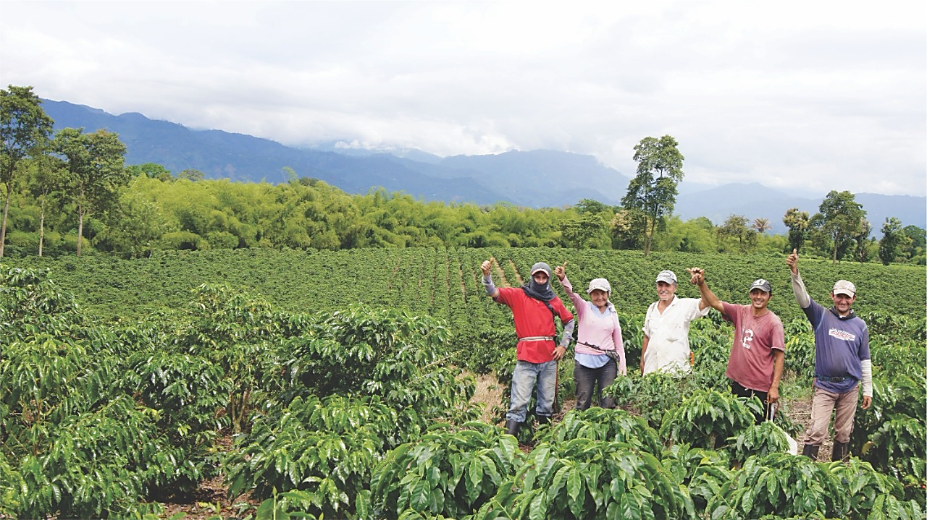



Implementación de un Modelo de Economía Campesina en Producción Sostenible de Café y de Protección al Paisaje Cultural Cafetero en los Departamentos de Caldas, Risaralda y Quindío.

Slide 68
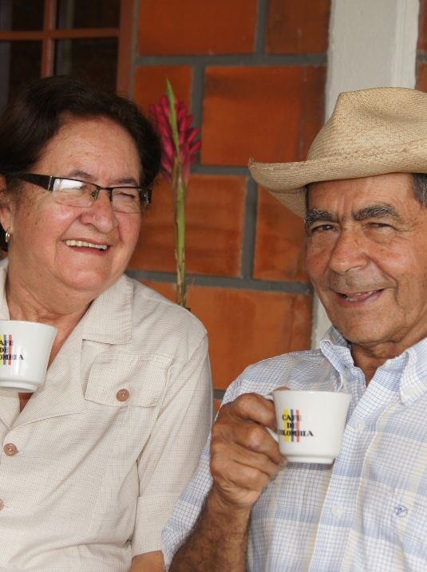
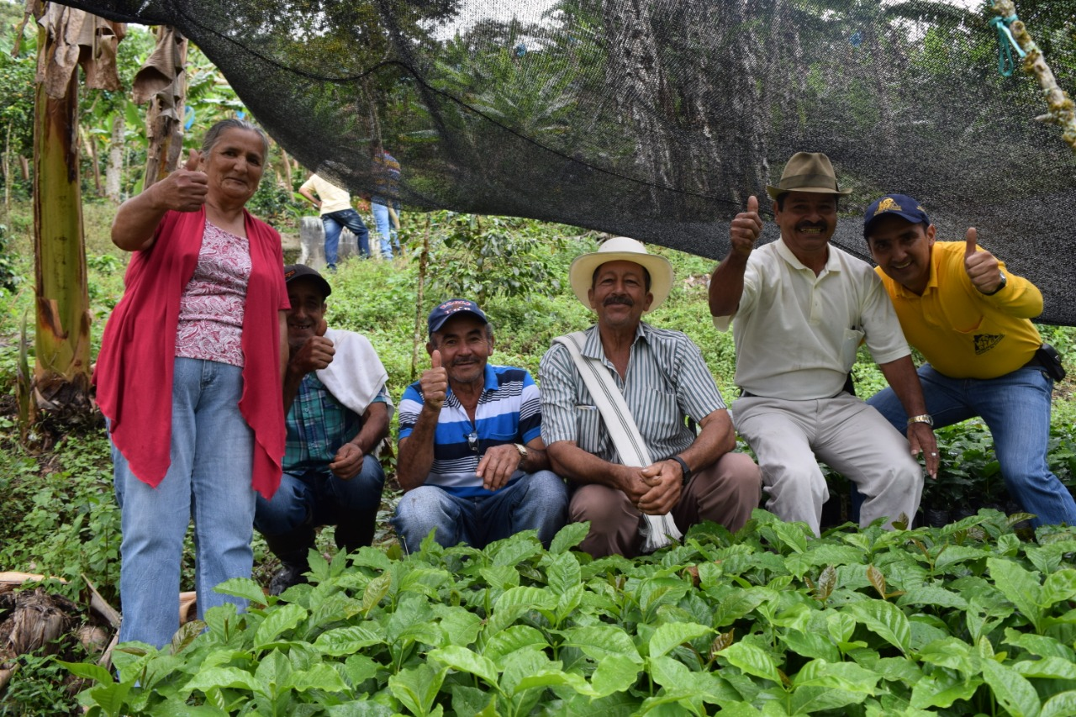
56.480 Caficultores
70.377 Predios Cafeteros
91,7% Pequeños Productores
5,0% Medianos Productores
3,3% Grandes Productores

Slide 69
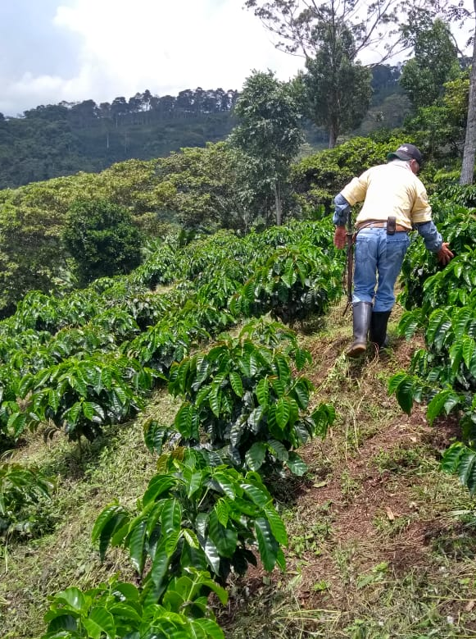
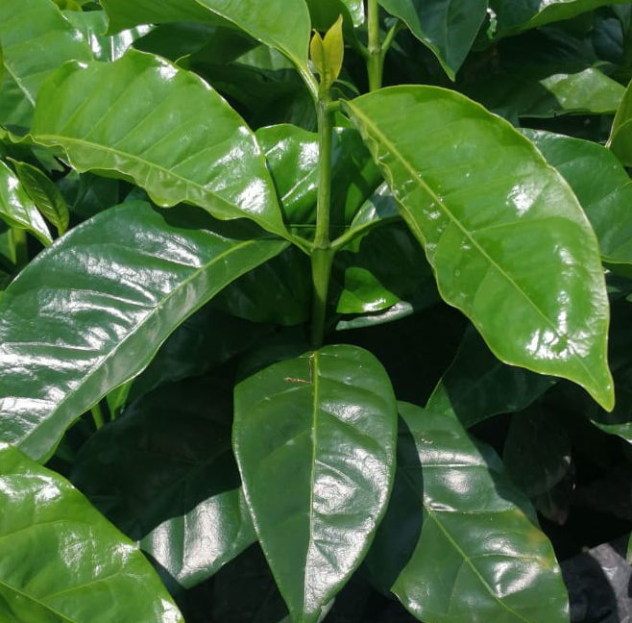
124.582 Hectáreas
89,53% Tecnificado Joven
14,44% Tecnificado Envejecido
0,03% Tradicionales
84% Var. Resistentes
16% Var. Susceptibles

Slide 70
FOTALECIMIENTO DE LA OFERTA TURÍSTICA CON ESTRATEGIAS TIC, EN EL DEPARTAMENTO DEL QUINDÍO Y RISARALDA.
$ 18.000.000.000
MEJORAMIENTO DE LA CALIDAD EDUCATIVA A TRAVÉS DE AMBIENTES DE APRENDIZAJE Y ESTRATEGIAS DIDÁCTICAS PARA LA EDUCACIÓN DEL SIGLO XXI EN LOS DEPARTAMENTOS DEL QUINDÍO Y RISARALDA
$ 25.000.000.000

Slide 71
Fichas técnicas
Proyectos de inversión del Capítulo de Inversiones independiente del SGR

Slide 72

 | FORMATO | Código:F-PLA-69
 | PROPUESTAS DE PROYECTOS Y/O INICIATIVAS DE INVERSIÓN CAPÍTULO INVERSIÓN SGR | Versión: 01
 |  | Fecha: 07/04/2021
 |  | Página 1 de 1
1. NOMBRE DE LA INICIATIVA Y/O PROYECTO DE INVERSIÓN | CONSTRUCCIÓN DE INFRAESTRUCTURA PARA LA REALIZACIÓN DE JUEGOS NACIONALES 2023
2. VALOR PROYECTO | $ 45.000.000.000
3. PROBLEMÁTICA QUE SE QUIERE SOLUCIONAR | Insuficiente e inadecuada infraestructura deportiva de alta competencia para el desarrollo de los XXII Juegos Nacionales en el departamento del Quindio.
4. ARTICULACIÓN CON EL PLAN DE DESARROLLO DEPARTAMENTAL | TU Y YO Somos Quindío 2020 - 2023
4.1 LINEA ESTRATÉGICA | INCLUSIÓN SOCIAL Y EQUIDAD
4.2 SECTOR | Recreación y Deporte
4.3 PROGRAMA | Fomento a la recreación, la actividad física y el deporte. "Tú y yo en la recreación y el deporte"
4.4 META PRODUCTO | Infraestructura deportiva y/o recreativa con procesos Constructivos, Mejorados, Ampliados, Mantenidos, Y/o Reforzados
4.5 INDICADOR | Infraestructura deportiva y/o recreativa construida, mejorada Ampliada, Mantenida Y/o Reforzada.
5. POBLACIÓN BENEFICIADA | 555.401 habitantes del Departamento del Quindio
6. MUNICIPIOS BENEFICIADOS | Todos los municipios del Departamento del Quindio
7. OBJETIVO GENERAL | Construcción de infrestructura para la realización de los juegos nacionales del 2023.
8. COMPONENTES DEL PROYECTO | El proyecto tendrá los siguientes componentes: CONSTRUCCIÓN DEL COLISEO MULTIDEPORTE DEPARTAMENTAL - CONSTRUCCIÓN DEL COMPLEJO ACUÁTICO DEPARTAMENTAL. - CONSTRUCCIÓN DE LA BOLERA PÚBLICA DEPARTAMENTAL. Teniendo en cuenta que estos componentes son infraestructura física, se incluye la interventoría.
9. EMPLEOS GENERADOS
10. TIEMPO DE EJECUCIÓN DEL PROYECTO | 18 meses
11. FUENTES DE COFINANCIACIÓN DEL PROYECTO DE INVERSION | Asignación para la inversión Regional Departamentos
12. ENFOQUE CON EL CONPES DE REACTIVACION ECONÓMICA
13. RELACIÓN DE ESTUDIOS TÉCNICOS CON QUE CUENTA EL PROYECTO | Los estudios y diseños para la construcción de la infraestructura se financiarán con recursos del SGR - Asignaciones Directas.

Slide 73

 | FORMATO | Código:F-PLA-69
 | PROPUESTAS DE PROYECTOS Y/O INICIATIVAS DE INVERSIÓN CAPÍTULO INVERSIÓN SGR | Versión: 01
 |  | Fecha: 07/04/2021
 |  | Página 1 de 1
1. NOMBRE DE LA INICIATIVA Y/O PROYECTO DE INVERSIÓN | MEJORAMIENTO DE VÍAS TERCIARIAS MEDIANTE EL USO DE PLACA HUELLA EN LOS MUNICIPIOS DEL DEPARTAMENTO DEL QUINDÍO - FASE II.
2. VALOR PROYECTO | 22.000.000.000
3. PROBLEMÁTICA QUE SE QUIERE SOLUCIONAR | Dificultad en la intercomunicación terrestre de una parte de la población rural de los municipios del Departamento del Quindío
4. ARTICULACIÓN CON EL PLAN DE DESARROLLO DEPARTAMENTAL | Orientado a proveer la infraestructura de transporte de la red vial regional, para contribuir a la conectividad entre las regiones, en el marco del Plan Maestro de Transporte Intermodal.
4.1 LINEA ESTRATÉGICA | LÍNEA ESTRATÉGICA 3. TERRITORIO, AMBIENTE Y DESARROLLO SOSTENIBLE
4.2 SECTOR | TRANSPORTE
4.3 PROGRAMA | Programa No. 2402. Infraestructura red vial regional. “Tú y yo con movilidad vial”.
4.4 META PRODUCTO | Infraestructura vial con procesos de construcción, mejoramiento, ampliación, mantenimiento y/o reforzamiento
4.5 INDICADOR | Infraestructura vial construida, mejorada, ampliada, mantenida y/o reforzada
5. POBLACIÓN BENEFICIADA | 555401
6. MUNICIPIOS BENEFICIADOS | Los 12 municipios del Departamento del Quindío
7. OBJETIVO GENERAL | Mejorar la intercomunicación terrestre de una parte de la población rural de la entidad territorial
8. COMPONENTES DEL PROYECTO | Construcción de 13 km de placa huella
9. EMPLEOS GENERADOS | 498
10. TIEMPO DE EJECUCÓN DEL PROYECTO | 18 meses
11. FUENTES DE COFINANCIACIÓN DEL PROYECTO DE INVERSION | Inversión Regional
12. ENFOQUE CON EL CONPES DE REACTIVACION ECONÓMICA | Creación, sostenimiento y crecimiento empresarial - Vías terciarias
13. RELACIÓN DE ESTUDIOS TÉCNICOS CON QUE CUENTA EL PROYECTO | Estudios: Diseño de pavimento, estudio de suelo, levantamiento topográfico, estudio hidrológico e hidráulico

Slide 74


 | FORMATO | Código:F-PLA-69
 | PROPUESTAS DE PROYECTOS Y/O INICIATIVAS DE INVERSIÓN CAPÍTULO INVERSIÓN SGR | Versión: 01
 |  | Fecha: 07/04/2021
 |  | Página 1 de 1
1. NOMBRE DE LA INICIATIVA Y/O PROYECTO DE INVERSIÓN | CONSTRUCCIÓN DEL NUEVO E.S.E. HOSPITAL SAGRADO CORAZÓN DE JESÚS EN EL MUNICIPIO DE QUIMBAYA PARA ATENDER LA POBLACIÓN LOCAL, FLOTANTE Y TURISTAS EN EL DEPARTAMENTO DEL QUINDÍO.
2. VALOR PROYECTO | 12.000.000.000
3. PROBLEMÁTICA QUE SE QUIERE SOLUCIONAR | Deficiente capacidad de atención en los servicios basicos de salud
4. ARTICULACIÓN CON EL PLAN DE DESARROLLO DEPARTAMENTAL | Orientado al cumplimiento de la política de universalización del aseguramiento y prestación de los servicios médicos en condiciones de equidad y protección financiera de la población afiliada.
4.1 LINEA ESTRATÉGICA | LÍNEA ESTRATÉGICA 1. INCLUSIÓN SOCIAL Y EQUIDAD.
4.2 SECTOR | Salud y protección social
4.3 PROGRAMA | .Programa No. 1906. Prestación de servicios de salud “Tú y yo con servicios de salud”
4.4 META PRODUCTO | Infraestructura hospitalaria con procesos constructivos, mejorados, ampliados, mantenidos, y/o reforzados
4.5 INDICADOR | Infraestructura hospitalaria con procesos constructivos, mejorados,ampliados, mantenidos, y/o reforzados realizados
5. POBLACIÓN BENEFICIADA | 555.401
6. MUNICIPIOS BENEFICIADOS | Quimbaya
7. OBJETIVO GENERAL | Mejorar la capacidad de atención en servicios basicos de salud
8. COMPONENTES DEL PROYECTO | El proyecto contampla la construcciión del nuevo hospital del Quimbaya
9. EMPLEOS GENERADOS | 100
10. TIEMPO DE EJECUCÓN DEL PROYECTO | 12 meses
11. FUENTES DE COFINANCIACIÓN DEL PROYECTO DE INVERSION
12. ENFOQUE CON EL CONPES DE REACTIVACION ECONÓMICA
13. RELACIÓN DE ESTUDIOS TÉCNICOS CON QUE CUENTA EL PROYECTO | En proceso de estructuración

Slide 75
 | FORMATO | Código:F-PLA-69
 | PROPUESTAS DE PROYECTOS Y/O INICIATIVAS DE INVERSIÓN CAPÍTULO INVERSIÓN SGR | Versión: 01
 |  | Fecha: 07/04/2021
 |  | Página 1 de 2
1. NOMBRE DE LA INICIATIVA Y/O PROYECTO DE INVERSIÓN | CONSTRUCCIÓN DE UNIDAD PEDIÁTRICA DE LA ESE HOSPITAL DEPARTAMENTAL UNIVERSITARIO DEL QUINDÍO SAN JUAN DE DIOS DEL DEPARTAMENTO DEL QUINDÍO.
2. VALOR PROYECTO | 25.000.000.000
3. PROBLEMÁTICA QUE SE QUIERE SOLUCIONAR | Baja capacidad de infraestructura específica para la atención de pacientes pediátricos en la E.S.E. Hospital Departamental Universitario del Quindío San Juan de Dios
4. ARTICULACIÓN CON EL PLAN DE DESARROLLO DEPARTAMENTAL | Orientado al cumplimiento de la política de universalización del aseguramiento y prestación de los servicios médicos en condiciones de equidad y protección financiera de la población afiliada.
4.1 LINEA ESTRATÉGICA | LÍNEA ESTRATÉGICA 1. INCLUSIÓN SOCIAL Y EQUIDAD.
4.2 SECTOR | Salud y protección social
4.3 PROGRAMA | .Programa No. 1906. Prestación de servicios de salud “Tú y yo con servicios de salud”
4.4 META PRODUCTO | Infraestructura hospitalaria con procesos constructivos, mejorados, ampliados, mantenidos, y/o reforzados
4.5 INDICADOR | Infraestructura hospitalaria con procesos constructivos, mejorados, ampliados, mantenidos, y/o reforzados realizados
5. POBLACIÓN BENEFICIADA | 555.401
6. MUNICIPIOS BENEFICIADOS | Los 12 municipios del Departamento del Quindío
7. OBJETIVO GENERAL | Realizar la construcción de una infraestructura específica para la atención de pacientes pediátricos en la ESE Hospital Departamental Universitario del Quindío San Juan de Dios.
8. COMPONENTES DEL PROYECTO | CONSTRUCCIÓN DE UNIDAD PEDIÁTRICA DE LA ESE HOSPITAL DEPARTAMENTAL UNIVERSITARIO DEL QUINDÍO SAN JUAN DE DIOS
9. EMPLEOS GENERADOS | 250
10. TIEMPO DE EJECUCÓN DEL PROYECTO | 12 MESES
11. FUENTES DE COFINANCIACIÓN DEL PROYECTO DE INVERSION
12. ENFOQUE CON EL CONPES DE REACTIVACION ECONÓMICA
13. RELACIÓN DE ESTUDIOS TÉCNICOS CON QUE CUENTA EL PROYECTO | En proceso de estructuración

Slide 76


 | FORMATO | Código:F-PLA-69
 | PROPUESTAS DE PROYECTOS Y/O INICIATIVAS DE INVERSIÓN CAPÍTULO INVERSIÓN SGR | Versión: 01
 |  | Fecha: 07/04/2021
 |  | Página 1 de 1
1. NOMBRE DE LA INICIATIVA Y/O PROYECTO DE INVERSIÓN | CONSTRUCCIÓN DE OBRAS DE ESTABILIZACIÓN PARA EL MEJORAMIENTO DE LA RED VIAL DEL DEPARTAMENTO QUINDÍO.
2. VALOR PROYECTO | 3.663.082.860
3. PROBLEMÁTICA QUE SE QUIERE SOLUCIONAR | Dificultad en la intercomunicación vehicular entre los sectores rurales del departamento del Quindío.
4. ARTICULACIÓN CON EL PLAN DE DESARROLLO DEPARTAMENTAL | Orientado a proveer la infraestructura de transporte de la red vial regional, para contribuir a la conectividad entre las regiones, en el marco del Plan Maestro de Transporte Intermodal
4.1 LINEA ESTRATÉGICA | LÍNEA ESTRATÉGICA 3. TERRITORIO, AMBIENTE Y DESARROLLO SOSTENIBLE
4.2 SECTOR | TRANSPORTE
4.3 PROGRAMA | Infraestructura red vial regional. "Tú y yo con movilidad vial"
4.4 META PRODUCTO | Infraestructura vial con procesos de construcción, mejoramiento, ampliación, mantenimiento y/o reforzamiento
4.5 INDICADOR | Infraestructura vial construida, mejorada, ampliada, mantenida y/o reforzada
5. POBLACIÓN BENEFICIADA | 22.807
6. MUNICIPIOS BENEFICIADOS | Armenia y Salento
7. OBJETIVO GENERAL | Mejorar la comunicación vehicular entre los sectores rurales del departamento del Quindio
8. COMPONENTES DEL PROYECTO | Realización de tres(3) muros de contención y un (1) puente vehicular en el departamento del Quindío.
9. EMPLEOS GENERADOS | 100
10. TIEMPO DE EJECUCÓN DEL PROYECTO | 14 meses
11. FUENTES DE COFINANCIACIÓN DEL PROYECTO DE INVERSION | No aplica
12. ENFOQUE CON EL CONPES DE REACTIVACION ECONÓMICA | Creación, sostenimiento y crecimiento empresarial - Vías terciarias
13. RELACIÓN DE ESTUDIOS TÉCNICOS CON QUE CUENTA EL PROYECTO | Estudios: Ambiental, suelos, geológico y geotécnico, hidrológico e hidráulico

Slide 77
 | FORMATO | Código:F-PLA-69
 | PROPUESTAS DE PROYECTOS Y/O INICIATIVAS DE INVERSIÓN CAPÍTULO INVERSIÓN SGR | Versión: 01
 |  | Fecha: 07/04/2021
 |  | Página 1 de 1
1. NOMBRE DE LA INICIATIVA Y/O PROYECTO DE INVERSIÓN | ESTUDIOS Y DISEÑOS TÉCNICOS, LEGALES Y AMBIENTALES PARA LA DESCONTAMINACIÓN DE LOS AFLUENTES HÍDRICOS EN LA CUENCA DEL RIO LA VIEJA EN EL DEPARTAMENTO DEL QUINDÍO - FASE II.
2. VALOR PROYECTO | 2.000.000.000
3. PROBLEMÁTICA QUE SE QUIERE SOLUCIONAR | Deficiente capacidad de prestación de servicios para el tratamiento de vertimientos de aguas residuales en los afluentes del río la vieja en el Departamento del Quindío.
4. ARTICULACIÓN CON EL PLAN DE DESARROLLO DEPARTAMENTAL | Orientado a promover esquemas que proporcionen soluciones efectivas y sostenibles en materia de acceso, continuidad y calidad de los servicios de agua potable y saneamiento básico en las zonas urbanas y rurales del país
4.1 LINEA ESTRATÉGICA | ARTÍCULO 18. LÍNEA ESTRATÉGICA 3. TERRITORIO, AMBIENTE Y DESARROLLO SOSTENIBLE.
4.2 SECTOR | VIVIENDA
4.3 PROGRAMA | Programa No. 4003. Acceso de la población a los servicios de agua potable y saneamiento básico. “Tú y yo con calidad del agua”.
4.4 META PRODUCTO | Estudios de pre inversión e inversión
4.5 INDICADOR | Estudios o diseños realizados
5. POBLACIÓN BENEFICIADA | 304.764
6. MUNICIPIOS BENEFICIADOS | Armenia
7. OBJETIVO GENERAL | Aumentar la capacidad de prestación de servicios para el tratamiento de vertimientos de aguas residuales en los afluentes del río La Vieja en el Departamento del Quindío
8. COMPONENTES DEL PROYECTO | El proyecto pretende desarrollar los estudios y diseños técnicos, legales y ambientales definitivos que permitan la correcta ejecución de las obras proyectadas para los colectores Camelia, Quindos y la optimización de la PTAR La Marina
9. EMPLEOS GENERADOS | 40
10. TIEMPO DE EJECUCÓN DEL PROYECTO | 15 meses
11. FUENTES DE COFINANCIACIÓN DEL PROYECTO DE INVERSION | N/A
12. ENFOQUE CON EL CONPES DE REACTIVACION ECONÓMICA
13. RELACIÓN DE ESTUDIOS TÉCNICOS CON QUE CUENTA EL PROYECTO | Es un proyecto de estudio y diseños

Slide 78
 | FORMATO | Código:F-PLA-69
 | PROPUESTAS DE PROYECTOS Y/O INICIATIVAS DE INVERSIÓN CAPÍTULO INVERSIÓN SGR | Versión: 01
 |  | Fecha: 07/04/2021
 |  | Página 1 de 1
1. NOMBRE DE LA INICIATIVA Y/O PROYECTO DE INVERSIÓN | DESARROLLO DE INSTRUMENTOS Y HERRAMIENTAS PARA LA PLANEACIÓN Y GESTIÓN DEL ORDENAMIENTO TERRITORIAL Y ACTUALIZACIÓN DEL EOT DEL MUNICIPIO DE PIJAO.
2. VALOR PROYECTO | 1.463.023.324
3. PROBLEMÁTICA QUE SE QUIERE SOLUCIONAR | DEFICIENTE GESTIÓN DEL ORDENAMIENTO TERRITORIAL EN EL MUNICIPIO
4. ARTICULACIÓN CON EL PLAN DE DESARROLLO DEPARTAMENTAL | Orientado a incrementar la disponibilidad, calidad de la información y conocimiento científico de la realidad biológica, socioeconómica y cultural de los diferentes ecosistemas de acuerdo con las competencias de las diferentes entidades del Sistema Nacional Ambiental.
4.1 LINEA ESTRATÉGICA | ARTÍCULO 18. LÍNEA ESTRATÉGICA 3. TERRITORIO, AMBIENTE Y DESARROLLO SOSTENIBLE.
4.2 SECTOR | SECTOR AMBIENTE Y DESARROLLO SOSTENIBLE
4.3 PROGRAMA | Programa No 3204. Gestión de la información y el conocimiento ambiental. “Tú y yo conscientes con la naturaleza”.
4.4 META PRODUCTO | Documentos de estudios técnicos para el ordenamiento ambiental territorial.
4.5 INDICADOR | Documentos de estudios técnicos para el conocimiento y reducción del riesgo de desastres elaborados
5. POBLACIÓN BENEFICIADA | 5.121
6. MUNICIPIOS BENEFICIADOS | Pijao
7. OBJETIVO GENERAL | Adelantar la revisión general y ajuste del Esquema de Ordenamiento Territorial (EOT), y la Elaboración de los Estudios Básicos de Gestión del Riesgo en el Municipio de Pijao.
8. COMPONENTES DEL PROYECTO | Elaboración de los Estudios Básicos de Gestión del Riesgo
9. EMPLEOS GENERADOS | 25
10. TIEMPO DE EJECUCÓN DEL PROYECTO | 16 meses
11. FUENTES DE COFINANCIACIÓN DEL PROYECTO DE INVERSION
12. ENFOQUE CON EL CONPES DE REACTIVACION ECONÓMICA
13. RELACIÓN DE ESTUDIOS TÉCNICOS CON QUE CUENTA EL PROYECTO | Proyecto de estudios básicos de riesgo

Slide 79

 | FORMATO | Código:F-PLA-69
 | PROPUESTAS DE PROYECTOS Y/O INICIATIVAS DE INVERSIÓN CAPÍTULO INVERSIÓN SGR | Versión: 01
 |  | Fecha: 07/04/2021
 |  | Página 1 de 1
1. NOMBRE DE LA INICIATIVA Y/O PROYECTO DE INVERSIÓN | Restauración integral de la estación del ferrocarril de Salento Quindío
2. VALOR PROYECTO | $ 1.036.070.053,94
3. PROBLEMÁTICA QUE SE QUIERE SOLUCIONAR | Bajo aprovechamiento de los Bienes de Interés Culturales del orden nacional públicos representados en las estaciones del ferrocarril del municipio de Salento Quindío
4. ARTICULACIÓN CON EL PLAN DE DESARROLLO DEPARTAMENTAL | Corresponde a acciones asociadas a la gestión, protección y salvaguardia del patrimonio cultural colombiano y a su apropiación social.
4.1 LINEA ESTRATÉGICA | Inclusión Social y Equidad
4.2 SECTOR | Cultura
4.3 PROGRAMA | Gestión, protección y salvaguardia del patrimonio cultural colombiano. “Tú y yo protectores del patrimonio cultural”.
4.4 META PRODUCTO | Servicio de asistencia técnica en el manejo y gestión del patrimonio arqueológico, antropológico e histórico.
4.5 INDICADOR | Asistencias técnicas realizadas a entidades territoriales
5. POBLACIÓN BENEFICIADA | 7.103
6. MUNICIPIOS BENEFICIADOS | Salento
7. OBJETIVO GENERAL | Aprovechar los Bienes de Interés Culturales del orden nacional públicos representados en las estaciones del ferrocarril del municipio de Salento Quindío
8. COMPONENTES DEL PROYECTO | Se proyecta: - Reforzamiento estructural - Aula Multi/Taller con espacios de depósito - Salón Polivalente - Museo de pequeño formato - Área de administración, y la Sala De Sistemas - Restaurante y módulo comercial
9. EMPLEOS GENERADOS | 50
10. TIEMPO DE EJECUCÓN DEL PROYECTO | 9 meses
11. FUENTES DE COFINANCIACIÓN DEL PROYECTO DE INVERSION | No aplica
12. ENFOQUE CON EL CONPES DE REACTIVACION ECONÓMICA | Compromiso con la generación de empleo
13. RELACIÓN DE ESTUDIOS TÉCNICOS CON QUE CUENTA EL PROYECTO | Pendiente de actualización de estudios y diseños para articularse en un solo proyecto con la estación del ferrocarril del municipio de Quimbaya

Slide 80

 | FORMATO | Código:F-PLA-69
 | PROPUESTAS DE PROYECTOS Y/O INICIATIVAS DE INVERSIÓN CAPÍTULO INVERSIÓN SGR | Versión: 01
 |  | Fecha: 07/04/2021
 |  | Página 1 de 1
1. NOMBRE DE LA INICIATIVA Y/O PROYECTO DE INVERSIÓN | Restauración de la antigua estación del ferrocarril de Quimbaya en el Departamento de Quindio
2. VALOR PROYECTO | $ 3.204.426.235,96
3. PROBLEMÁTICA QUE SE QUIERE SOLUCIONAR | Inadecuado aprovechamiento del BICN representado en la estación del ferrocarril de Quimbaya
4. ARTICULACIÓN CON EL PLAN DE DESARROLLO DEPARTAMENTAL | Corresponde a acciones asociadas a la gestión, protección y salvaguardia del patrimonio cultural colombiano y a su apropiación social.
4.1 LINEA ESTRATÉGICA | Inclusión Social y Equidad
4.2 SECTOR | Cultura
4.3 PROGRAMA | Gestión, protección y salvaguardia del patrimonio cultural colombiano. “Tú y yo protectores del patrimonio cultural”.
4.4 META PRODUCTO | Servicio de asistencia técnica en el manejo y gestión del patrimonio arqueológico, antropológico e histórico.
4.5 INDICADOR | Asistencias técnicas realizadas a entidades territoriales
5. POBLACIÓN BENEFICIADA | 35.063
6. MUNICIPIOS BENEFICIADOS | Quimbaya
7. OBJETIVO GENERAL | Mejorar el aprovechamiento de los BICNAL Públicos mediante la restauración y reutilización integral de la estación del ferrocarril de Quimbaya, Quindío
8. COMPONENTES DEL PROYECTO | Se proyecta la construcción de: -una sala múltiple -sala de juntas -taller de orfebrería -taller de costura y de madera -oficinas -locales comerciales complementados con una sala de espera, baños, cafetería, corredores y una bodega.
9. EMPLEOS GENERADOS | 110
10. TIEMPO DE EJECUCÓN DEL PROYECTO | 9 meses
11. FUENTES DE COFINANCIACIÓN DEL PROYECTO DE INVERSION | No aplica
12. ENFOQUE CON EL CONPES DE REACTIVACION ECONÓMICA | Compromiso con la generación de empleo
13. RELACIÓN DE ESTUDIOS TÉCNICOS CON QUE CUENTA EL PROYECTO | Pendiente de actualización de estudios y diseños para articularse en un solo proyecto con la estación del ferrocarril del municipio de Salento

Slide 81

 | FORMATO | Código:F-PLA-69
 | PROPUESTAS DE PROYECTOS Y/O INICIATIVAS DE INVERSIÓN CAPÍTULO INVERSIÓN SGR | Versión: 01
 |  | Fecha: 07/04/2021
 |  | Página 1 de 1
1. NOMBRE DE LA INICIATIVA Y/O PROYECTO DE INVERSIÓN | FORTALECIMIENTO DE LAS ENTIDADES DE PRIMERA RESPUESTA COMO MECANISMO DE REDUCCIÓN DE LA VULNERABILIDAD EN EL DEPARTAMENTO DEL QUINDÍO.
2. VALOR PROYECTO | $ 6.552.567.330,00
3. PROBLEMÁTICA QUE SE QUIERE SOLUCIONAR | Baja capacidad de respuesta por parte de los grupos de primera respuesta del departamento del Quindío
4. ARTICULACIÓN CON EL PLAN DE DESARROLLO DEPARTAMENTAL | Orientado a fortalecer la gestión del riesgo ante eventos de origen natural o antrópico
4.1 LINEA ESTRATÉGICA | Seguridad humana
4.2 SECTOR | Gobierno territorial
4.3 PROGRAMA | Prevención y atención de desastres y emergencias. “Tú y yo preparados en gestión del riesgo”.
4.4 META PRODUCTO | Servicio de asistencia técnica
4.5 INDICADOR | Instancias territoriales asistidas
5. POBLACIÓN BENEFICIADA | 1.437
6. MUNICIPIOS BENEFICIADOS | Los doce (12) municipios del departamento
7. OBJETIVO GENERAL | Mejorar la capacidad de respuesta de los grupos de primera respuesta del departamento del Quindío
8. COMPONENTES DEL PROYECTO | Dotación para los organismos de primera respuesta del Departamento del Quindío: - Cruz Roja Colombiana - Defensa Civil - Colombiana - Scout de emergencia - Ejercito Nacional - Unidad departamental de gestión de riesgo - Cuerpos de Bomberos de Colombia
9. EMPLEOS GENERADOS | 230
10. TIEMPO DE EJECUCÓN DEL PROYECTO | 12 meses
11. FUENTES DE COFINANCIACIÓN DEL PROYECTO DE INVERSION | No aplica
12. ENFOQUE CON EL CONPES DE REACTIVACION ECONÓMICA | Compromiso con el crecimiento limpio y sostenible
13. RELACIÓN DE ESTUDIOS TÉCNICOS CON QUE CUENTA EL PROYECTO | Estudio de necesidades para cada una de las entidades de primera respuesta

Slide 82

 | FORMATO | Código:F-PLA-69
 | PROPUESTAS DE PROYECTOS Y/O INICIATIVAS DE INVERSIÓN CAPÍTULO INVERSIÓN SGR | Versión: 01
 |  | Fecha: 07/04/2021
 |  | Página 1 de 2
1. NOMBRE DE LA INICIATIVA Y/O PROYECTO DE INVERSIÓN | Estudios y diseños para la construcción del Edificio de Investigaciones y Museo de Ciencias Naturales de la Universidad del Quindio. Bpin 2019000040081
2. VALOR PROYECTO | $ 1.386.099.578,00
3. PROBLEMÁTICA QUE SE QUIERE SOLUCIONAR | Limitadas condiciones de espacios físicos para el desarrollo de procesos de investigación en el Departamento del Quindío.
4. ARTICULACIÓN CON EL PLAN DE DESARROLLO DEPARTAMENTAL | La Universidad del Quindío como actor fundamental en el progreso del departamento, pretende contribuir de manera integral al mejoramiento de las condiciones socioeconómicas de la región mediante la formación de capital altamente cualificado. Esto se correlaciona con las diferentes Estrategias y programas de fomento para acceso y permanencia a la educación superior
4.1 LINEA ESTRATÉGICA | Línea estratégica 1. Inclusión social y equidad.
4.2 SECTOR | (Sector 1) Educación
4.3 PROGRAMA | Programa No. ND. Fortalecimiento de la educación media para la articulación con la educación superior o terciaria. “Tú y yo preparados para la educación superior”.
4.4 META PRODUCTO | Código ND. Servicio de apoyo para el acceso y la permanencia a la educación superior o terciaria.
4.5 INDICADOR | Estrategias o programas de fomento para acceso y permanencia a la educación superior o terciaria implementados. Linea esperada 2
5. POBLACIÓN BENEFICIADA | 15.327 Estudiantes adscritos a la Universidad del Quindio de los diferentes programas y niveles académicos

Slide 83
6. MUNICIPIOS BENEFICIADOS | Armenia, Calarcá, Quimbaya, Montenegro, La Tebaida, Filandia, Salento, Córdoba, Pijao, Génova, Buenavista, Circasia.
7. OBJETIVO GENERAL | Generar condiciones adecuadas para la investigación en instituciones de educación superior del departamento del Quindío.
8. COMPONENTES DEL PROYECTO | Estudio Topográfico Estudio de suelos Diseño arquitectónico Diseño Estructural Diseño Hidrosanitario y de redes contraincendios Diseño de Redes Eléctricas e Iluminación Diseño de redes de Comunicación Diseño de Redes Mecánicas Diseño de Redes de Gas Presupuesto, Especificaciones y Programación de Obra Estudio Ambiental Integración estudios en BIM Diseño infraestructura vial Coordinación de consultoría Interventoría
9. EMPLEOS GENERADOS | Con la realización de los estudios y diseños se espera generar alrededor de 56 empleos. Proyecto fase II
10. TIEMPO DE EJECUCÓN DEL PROYECTO | 10 Meses
11. FUENTES DE COFINANCIACIÓN DEL PROYECTO DE INVERSION | No aplica
12. ENFOQUE CON EL CONPES DE REACTIVACION ECONÓMICA | Conpes 4023 Política para la reactivación, la repotenciación y el crecimiento Sostenible e incluyente: nuevo compromiso por el futuro de Colombia. Línea de acción 2.3. Fomentar la oferta de la educación posmedia en articulación con actores territoriales y nacionales, que vincule a sectores económicos estratégicos con miras a afianzar la práctica y la empleabilidad, aportar al proceso de reactivación y a mejorar la competitividad regional 5.1.1. Compromiso con la generación de empleo 5.1.3. Compromiso con los más pobres y vulnerables de la sociedad
13. RELACIÓN DE ESTUDIOS TÉCNICOS CON QUE CUENTA EL PROYECTO | El proyecta no cuenta con estudios y diseños. Se encuentra en fase II

Slide 84

 | FORMATO | Código:F-PLA-69
 | PROPUESTAS DE PROYECTOS Y/O INICIATIVAS DE INVERSIÓN CAPÍTULO INVERSIÓN SGR | Versión: 01
 |  | Fecha: 07/04/2021
 |  | Página 1 de 3
1. NOMBRE DE LA INICIATIVA Y/O PROYECTO DE INVERSIÓN | Construcción de Cubiertas Metálicas en Placas Polideportivas de las Instituciones Educativas del Quindío. Bpin 2019000040054
2. VALOR PROYECTO | $7.242.633.922
3. PROBLEMÁTICA QUE SE QUIERE SOLUCIONAR | Inadecuadas instalaciones deportivas para la práctica de disciplinas deportivas y recreativas en las Institución Educativa del Departamento del Quindío
4. ARTICULACIÓN CON EL PLAN DE DESARROLLO DEPARTAMENTAL | Orientado a garantizar el derecho a la educación inicial, preescolar, básica y media de todos los niños, niñas, adolescentes, jóvenes y adultos, a través de la implementación de las diferentes estrategias de calidad, cobertura, permanencia y gestión territorial, así como del mejoramiento de las competencias y el bienestar de los estudiantes
4.1 LINEA ESTRATÉGICA | Línea estratégica 1. Inclusión social y equidad.
4.2 SECTOR | (Sector 1) Educación
4.3 PROGRAMA | Programa No. 2201. Calidad, cobertura y fortalecimiento de la educación inicial, preescolar, básica y media. “Tú y yo con educación y de calidad”.
4.4 META PRODUCTO | Codigo ND. Infraestructura de Instituciones Educativas con procesos constructivos, mejorados, ampliados, mantenidos, y/o reforzados.
4.5 INDICADOR | Infraestructura de Instituciones Educativas construida, mejorada, ampliada, mantenida, y/o reforzada.
5. POBLACIÓN BENEFICIADA | 6.685 estudiantes de las Instituciones Educativas a impactar por el proyecto

Slide 85
6. MUNICIPIOS BENEFICIADOS | Calarcá, Circasia, Montenegro, Quimbaya
7. OBJETIVO GENERAL | Mejorar las instalaciones para la práctica de disciplinas deportivas y recreativas en las Instituciones Educativas del Departamento del Quindío.
8. COMPONENTES DEL PROYECTO | PRELIMINARES Localización y replanteo obra arquitectónica Corte placa de concreto con disco hasta 10 cm Demolición placas piso sin/retiro CIMENTACIÓN Dado concreto (incl excavacion) Acero de refuerzo Pilotes de 0.30 m en concreto ESTRUCTURA Columna 50*70 en concreto 21 mpa Platina lamina 40*60 -16 mm Estructura metalica para cubierta según diseño (inc. Anclajes a pedestales) DESAGÜES CUBIERTA Bajante en pvc 4" all Cajas inspeccion 80*80 h=0.90 c/tapa (concreto) Canal colectora, e=0.1m0, b=0.50m, a=0,40m incluye tapa CUBIERTA Suministro e instalación de cubierta teja sin traslapo (a=0.50m) Canal en lamina d=0.6 h>6m RETIROS Retiro de sobrantes
9. EMPLEOS GENERADOS | Con el desarrollo del proyecto se espera generar alrededor de 150 empleos. Proyecto fase III
10. TIEMPO DE EJECUCÓN DEL PROYECTO | 10 Meses

Slide 86
11. FUENTES DE COFINANCIACIÓN DEL PROYECTO DE INVERSION | No aplica
12. ENFOQUE CON EL CONPES DE REACTIVACION ECONÓMICA | Conpes 4023 Política para la reactivación, la repotenciación y el crecimiento Sostenible e incluyente: nuevo compromiso por el futuro de Colombia. 5.1. Plan de Inversiones para la reactivación y el crecimiento sostenible e incluyente 5.1.1. Compromiso con la generación de empleo
13. RELACIÓN DE ESTUDIOS TÉCNICOS CON QUE CUENTA EL PROYECTO | Anexo tecnico Estudio topográfico Estudio de suelos Planos Diseño Arquitectónico Sistema de drenaje Diagnostico Estudio ambiental

Slide 87

 | FORMATO | Código:F-PLA-69
 | PROPUESTAS DE PROYECTOS Y/O INICIATIVAS DE INVERSIÓN CAPÍTULO INVERSIÓN SGR | Versión: 01
 |  | Fecha: 07/04/2021
 |  | Página 1 de 1
1. NOMBRE DE LA INICIATIVA Y/O PROYECTO DE INVERSIÓN | REACTIVACIÓN ECONÓMICA - Comisión Regional de Competitividad e Innovación del Departamento del Quindío - CRCI. Cluster Q y Ecosistema TIC (En estructuración)
2. VALOR PROYECTO | 3.428.295.550
3. PROBLEMÁTICA QUE SE QUIERE SOLUCIONAR | Bajos niveles de competitividad, productividad, calidad e innovación en los sectores y clústeres del departamento del Quindío, propiciando, falta de permanencia y sostenibilidad del ingreso en el sistema económico del Departamento del Quindío
4. ARTICULACIÓN CON EL PLAN DE DESARROLLO DEPARTAMENTAL | Artículo 37. ARTICULACIÓN INTERSECTORIAL Numeral 7.1 Consolidación del ecosistema clúster - Clúster Q. Adicionalmente propiciar el mejoramiento empresarial de las unidades productivas de bienes y/o servicios, la utilización de herramientas tecnológicas con la finalidad del mejoramiento de la competitividad, la sostenibilidad e incentivando la generación de valor agregado en las cadenas de producción que permitan la participación en mercados locales, nacionales e internacionales, generando crecimiento socioeconómico.
4.1 LINEA ESTRATÉGICA | Línea 2: Productividad y Competitividad
4.2 SECTOR | (Sector 10) Comercio, Industria y Turismo
4.3 PROGRAMA | No. 3502 "Productividad y competitividad de las empresas "Tu y Yo con empresas competitivas"
4.4 META PRODUCTO | Código 3502007: Servicio de asistencia técnica para el desarrollo de iniciativas clúster.
4.5 INDICADOR | Clústeres asistidos en la implementación de los planes de acción. (Línea esperada: 12)
5. POBLACIÓN BENEFICIADA | * Del total de los beneficiarios el 50 % serán mujeres empresarias, que incrementaran sus capacidades en la toma de decisiones estratégicas y empresariales. * Del Total de los beneficiarios el 50 % serán mujeres que trabajan en las empresas las cuales incrementaran sus habilidades empresariales. * Cuatro (4) Clúster(Turismo, Cafés Especiales, Cueros, Muebles). * Cuatro (4) Sectores estratégicos (Construcción, Tecnologías de la información, Agroindustria, Turismo de Salud y Bienestar). 350 empresas que hacen parte de los clúster y sectores. * 700 personas que hacen parte de estas empresas y de las universidades, de las cuales el 50 % serán mujeres.

Slide 88
6. MUNICIPIOS BENEFICIADOS | Armenia, Calarcá, Quimbaya, Montenegro, La Tebaida, Filandia, Salento, Córdoba, Pijao, Génova, Buenavista, Circasia.
7. OBJETIVO GENERAL | Fortalecer la gestión empresarial de las cadenas productivas y clústeres en el Quindío a partir de la estructuración de un sistema clúster Q , el cierre de brechas competitivas, el incremento de las capacidades de innovación, con el fin de propiciar desarrollo empresarial y económico, en el departamento.
8. COMPONENTES DEL PROYECTO | 1- Identificación, Análisis y Estrategia para el cierre de brechas competitivas, en los clúster del departamento del Quindío. ( por clúster y/o sectores priorizados) 2- Validación de la estrategia competitiva e identificación de negocios emergentes de los clúster estructurados, vinculado a estudios de vigilancia competitiva y tecnológica. 3- Formular cuatro nuevas rutas competitivas . 4- Fortalecimiento de la institucionalidad y gobernanza de Seis clúster. 5- Gerencia Clúster Q y gobernanza del ecosistema clúster ( 18 meses)
9. EMPLEOS GENERADOS | En la ejecución del proyecto se podrán generar 100 empleos Se busca que la empresas beneficiarias puedan sostener los empleos actuales
10. TIEMPO DE EJECUCÓN DEL PROYECTO | diez ocho meses (18)
11. FUENTES DE COFINANCIACIÓN DEL PROYECTO DE INVERSION | No aplica
12. ENFOQUE CON EL CONPES DE REACTIVACION ECONÓMICA | Objetivos específicos del plan de acción OE 3. Reactivar el sector productivo hacia un crecimiento mayor y más sostenible. 5.4.3. Aparato productivo: hacia un crecimiento mayor y más sostenible Conpes 4023 Política para la reactivación, la repotenciación y el crecimiento Sostenible e incluyente: nuevo compromiso por el futuro de Colombia. 2.2.1. Creación, sostenimiento y crecimiento empresarial 2.2.2. Producción sostenible y diversificación 5.1.1. Compromiso con la generación de empleo 5.1.2. Compromiso con el crecimiento limpio y sostenible CONPES 3956 Política de Formalización Empresarial.
13. RELACIÓN DE ESTUDIOS TÉCNICOS CON QUE CUENTA EL PROYECTO | Plan regional de Competitividad Agenda integrada de competitividad. Rutas competitivas

Slide 89

 | FORMATO | Código:F-PLA-69
 | PROPUESTAS DE PROYECTOS Y/O INICIATIVAS DE INVERSIÓN CAPÍTULO INVERSIÓN SGR | Versión: 01
 |  | Fecha: 07/04/2021
 |  | Página 1 de 1
1. NOMBRE DE LA INICIATIVA Y/O PROYECTO DE INVERSIÓN | FORTALECIMIENTO DE UN CENTRO DE INNOVACIÓN Y EMPRENDIMIENTO MEDIANTE EL ACOMPAÑAMIENTO TÉCNICO A EMPRENDEDORES EN EL DEPARTAMENTO DEL QUINDÍO
2. VALOR PROYECTO | $ 298.915.796,00
3. PROBLEMÁTICA QUE SE QUIERE SOLUCIONAR | En el departamento del Quindío no se cuenta con una ruta de acompañamiento al emprendedor, puesto que las diferentes entidades que hacen parte del proceso, acompañan de manera individual, sin articulación y algunas veces doblando esfuerzos que no tienen un impacto positivo en el emprendimiento.
4. ARTICULACIÓN CON EL PLAN DE DESARROLLO DEPARTAMENTAL | Orientado a aumentar la productividad y competitividad de las unidades productivas colombianas a través de la implementación de acciones que apunten a la corrección de fallas de mercado.
4.1 LINEA ESTRATÉGICA | Línea 2: Productividad y Competitividad
4.2 SECTOR | (Sector 10) Comercio, Industria y Turismo
4.3 PROGRAMA | No. 3502 "Productividad y competitividad de las empresas "Tu y Yo con empresas competitivas"
4.4 META PRODUCTO | 3502017 Servicio de asistencia técnica para emprendedores y/o empresas en edad temprana
4.5 INDICADOR | 350201701 Necesidades empresariales atendidas a partir de emprendimientos
5. POBLACIÓN BENEFICIADA | 1000 personas correspondientes a emprendedores en diferentes fases de acompañamiento
6. MUNICIPIOS BENEFICIADOS | El Centro de Innovación y Emprendimiento beneficiará a todo el departamento del Quindío, tanto a su ciudad capital Armenia como a sus 11 municipios: Calarcá, Circasia, Filandia, Salento, Montenegro, Quimbaya, la Tebaida, Cordoba, Buena Vista, Pijao y Génova.
7. OBJETIVO GENERAL | Fortalecer los espacios para el acompañamiento y seguimiento integral de los procesos de emprendimiento e innovación empresarial en el departamento del Quindío.
8. COMPONENTES DEL PROYECTO | 1. Incrementar el acceso a equipos y herramientas para presentar un servicio adecuado de acompañamiento integral a emprendimientos 2. Fortalecer los procesos de acompañamiento integral a emprendimientos
9. EMPLEOS GENERADOS | 5 empleos directos 30 empleos indirectos
10. TIEMPO DE EJECUCÓN DEL PROYECTO | 12 meses
11. FUENTES DE COFINANCIACIÓN DEL PROYECTO DE INVERSION | No aplica
12. ENFOQUE CON EL CONPES DE REACTIVACION ECONÓMICA | El CONPES POLÍTICA PARA LA REACTIVACIÓN, LA REPOTENCIACIÓN Y EL CRECIMIENTO SOSTENIBLE E INCLUYENTE: NUEVO COMPROMISO POR EL FUTURO DE COLOMBIA del febrero 2021, en el Capitulo 4 DIAGNOSTICO referente a 4.3. Afectación de las operaciones de las empresas y de la demanda por sus productos y servicios, se refiere en el 4.3.1. Retos en el funcionamiento del mercado laboral, donde se hace mención a 4.3.2. Alta carga regulatoria para las empresas, 4.3.3. Baja participación de mi pymes en compras públicas, 4.3.4. Bajo acceso a financiamiento, 4.3.5. Bajos niveles de internacionalización. Todos los anteriores, fueron elementos tenidos en cuanta en la formulación de la Ley de Emprendimiento 2069 de Diciembre de 2020.
13. RELACIÓN DE ESTUDIOS TÉCNICOS CON QUE CUENTA EL PROYECTO | Se cuenta con el estudio de Estructuración y Funcionamiento del Centro de Innovación y Emprendimiento DISTRITO Q, el cual fue elaborado desde la mesa técnica de la Red Regional de Emprendimiento del Quindío y el Estudio de diseño para la adecuación del Centro de Innovación y emprendimiento.

Slide 90
 | FORMATO | Código:F-PLA-69
 | PROPUESTAS DE PROYECTOS Y/O INICIATIVAS DE INVERSIÓN CAPÍTULO INVERSIÓN SGR | Versión: 01
 |  | Fecha: 07/04/2021
 |  | Página 1 de 1
1. NOMBRE DE LA INICIATIVA Y/O PROYECTO DE INVERSIÓN | FORTALECIMIENTO DE LA GESTIÓN EMPRESARIAL DE LAS CADENAS PRODUCTIVAS Y CLÚSTERES A PARTIR DE LA ESTRUCTURACIÓN DEL SISTEMA CLÚSTER PARA FOMENTAR EL DESARROLLO EMPRESARIAL Y ECONÓMICO, EN EL DEPARTAMENTO DEL QUINDÍO
2. VALOR PROYECTO | VALOR TOTAL : $ 1.464.976.000 SISTEMA GENERAL DE REGALIAS: $ 1.185.504.000 CONTRAPARTIDA CAMARA DE COMERCIO DE ARMENIA Y DEL QUINDIO: $ 279.472.000
3. PROBLEMÁTICA QUE SE QUIERE SOLUCIONAR | Bajos niveles de competitividad, productividad, calidad e innovación en los sectores y clústeres del departamento del Quindío, propiciando, falta de permanencia y sostenibilidad del ingreso en el sistema económico del Departamento del Quindío
4. ARTICULACIÓN CON EL PLAN DE DESARROLLO DEPARTAMENTAL | Orientado a aumentar la productividad y competitividad de las unidades productivas colombianas a través de la implementación de acciones que apunten a la corrección de fallas de mercado.
4.1 LINEA ESTRATÉGICA | Línea 2: Productividad y Competitividad
4.2 SECTOR | (Sector 10) Comercio, Industria y Turismo
4.3 PROGRAMA | No. 3502 "Productividad y competitividad de las empresas "Tu y Yo con empresas competitivas"
4.4 META PRODUCTO | Código 3502007: Servicio de asistencia técnica para el desarrollo de iniciativas clúster.
4.5 INDICADOR | 350200700 Clústeres asistidos en la implementación de los planes de acción.
5. POBLACIÓN BENEFICIADA | 700 personas que hacen parte de las empresas y las universidades.
6. MUNICIPIOS BENEFICIADOS | Armenia, Calarcá, Quimbaya, Montenegro, La Tebaida, Filandia, Salento, Córdoba, Pijao, Génova, Buenavista, Circasia.
7. OBJETIVO GENERAL | FORTALECER LA GESTIÓN EMPRESARIAL DE LAS CADENAS PRODUCTIVAS Y CLÚSTERES A PARTIR DE LA ESTRUCTURACIÓN DE UN SISTEMA CLÚSTER Q , EN EL DEPARTAMENTO.
8. COMPONENTES DEL PROYECTO | 1-) Identificación, Análisis y Estrategia para el cierre de brechas competitivas, en los clúster del departamento del Quindío. ( por clúster y/o sectores priorizados) 2-) Validación de la estrategia competitiva e identificación de negocios emergentes de los clúster estructurados, vinculado a estudios de vigilancia competitiva y tecnológica. 3-) Formular cuatro nuevas rutas competitivas . 4-) Fortalecimiento de la institucionalidad y gobernanza de Seis clúster. 5-) Gerencia Clúster Q y gobernanza del ecosistema clúster ( 18 meses)
9. EMPLEOS GENERADOS | 10 empleos directos 30 empleos indirectos
10. TIEMPO DE EJECUCÓN DEL PROYECTO | Dieciocho meses (18)
11. FUENTES DE COFINANCIACIÓN DEL PROYECTO DE INVERSION | CONTRAPARTIDA CAMARA DE COMERCIO DE ARMENIA Y DEL QUINDIO: $ 279.472.000
12. ENFOQUE CON EL CONPES DE REACTIVACION ECONÓMICA | Objetivos específicos del plan de acción OE 3. Reactivar el sector productivo hacia un crecimiento mayor y más sostenible. 5.4.3. Aparato productivo: hacia un crecimiento mayor y más sostenible
13. RELACIÓN DE ESTUDIOS TÉCNICOS CON QUE CUENTA EL PROYECTO | No aplica

Slide 91
 | FORMATO | Código:F-PLA-69
 | PROPUESTAS DE PROYECTOS Y/O INICIATIVAS DE INVERSIÓN CAPÍTULO INVERSIÓN SGR | Versión: 01
 |  | Fecha: 07/04/2021
 |  | Página 1 de 1
1. NOMBRE DE LA INICIATIVA Y/O PROYECTO DE INVERSIÓN | Fortalecimiento del empleo a través factores del mercado laboral en el departamento del Quindío
2. VALOR PROYECTO | TOTAl 1.100.000.000 SGR 1.000.000.000 CONTRAPARTIDA ALCALDÍA 100.000.000
3. PROBLEMÁTICA QUE SE QUIERE SOLUCIONAR | Bajo nivel de colocación laboral en el departamento del Quindío
4. ARTICULACIÓN CON EL PLAN DE DESARROLLO DEPARTAMENTAL | “Orientado al mejoramiento de la calidad del empleo y la formalización laboral, mediante la seguridad social y el subsidio familiar, entre otros elementos. Involucra el fortalecimiento de las capacidades para la generación de ingresos (a través de apoyo a la asociatividad, el emprendimiento y el empresarismo), así como servicios de intermediación laboral para mejorar la relación entre la oferta y la demanda de trabajo”.
4.1 LINEA ESTRATÉGICA | Línea 2: Productividad y Competitividad
4.2 SECTOR | (Sector 10) Comercio, Industria y Turismo
4.3 PROGRAMA | No. 3502 "Productividad y competitividad de las empresas "Tu y Yo con empresas competitivas"
4.4 META PRODUCTO | 3502022 Servicio de asistencia técnica a las MIPYMES para el acceso a nuevos mercados
4.5 INDICADOR | 350202200 Empresas asistidas técnicamente
5. POBLACIÓN BENEFICIADA | 800 personas
6. MUNICIPIOS BENEFICIADOS | Los doce departamentos del Quindío
7. OBJETIVO GENERAL | Incrementar el nivel de colocación laboral en el departamento del Quindío
8. COMPONENTES DEL PROYECTO | 1. Mejoramiento de capacidades empresariales para el incremento del número de vacantes 2. Fortalecimiento del perfil laboral de la población cesante con enfoque en grupos vulnerables de mujeres y jóvenes para facilitar su reinserción al sector productivo a través del empleo formal o iniciativas de emprendimiento.
9. EMPLEOS GENERADOS | 800 empleos
10. TIEMPO DE EJECUCÓN DEL PROYECTO | 24 meses
11. FUENTES DE COFINANCIACIÓN DEL PROYECTO DE INVERSION | 100.000.000 Alcaldía de Armenia
12. ENFOQUE CON EL CONPES DE REACTIVACION ECONÓMICA | Teniendo en cuenta el enfoque del CONPES 4023, “Política para la reactivación, la repotenciación y el crecimiento sostenible e incluyente: nuevo compromiso por el futuro de Colombia” el presente proyecto se elabora con el fin de poder abarcar 2 de los 4 frentes bases de esta política. El segundo frente y el mas relevante para este proyecto busca mejorar la capacidad de las empresas locales para asimilar coyunturas económicas sin sufrir grandes pérdidas, por medio de la apertura a mercados internacionales y la mejora en la capacidad de producción en la cadena productiva de estos sectores, fomentando especialización en la mano de obra, lo que permita a las empresas ampliar su producción y hacerla mas competitiva en cara al mercado extranjero. Por otro lado, se pretende fomentar el uso de nuevas tecnologías que ayuden al empresario e inversionista a tener un mejor manejo de la producción en cara a la cuarta revolución industrial, por medio de una mano de obra especializada en cada una de las áreas que el mercado lo requiera, y así se pueda obtener un producto o servicio de calidad, avivando la capacidad productiva del municipio con mano de obra calificada y empresas tecnificadas capaces de afrontar los retos del mercado extranjero.
13. RELACIÓN DE ESTUDIOS TÉCNICOS CON QUE CUENTA EL PROYECTO | No aplica

Slide 92
 | FORMATO | Código:F-PLA-69
 | PROPUESTAS DE PROYECTOS Y/O INICIATIVAS DE INVERSIÓN CAPÍTULO INVERSIÓN SGR | Versión: 01
 |  | Fecha: 07/04/2021
 |  | Página 1 de 1
1. NOMBRE DE LA INICIATIVA Y/O PROYECTO DE INVERSIÓN | INCREMENTO DE LAS CAPACIDADES DE I+D+I EN EMPRESAS Y EMPRENDIMIENTOS MEDIANTE EL DESARROLLO DE EMPRENDIMIENTOS DE ALTO IMPACTO DEL DEPARTAMENTO DEL QUINDÍO
2. VALOR PROYECTO | VALOR TOTAL: $ 1.377.816.000 SISTEMA GENERAL DE REGALIAS: $ 1.138.864.000 CONTRAPARTIDA CAMARA DE COMERCIO DE ARMENIA Y DEL QUINDIO: $ 238.952.000
3. PROBLEMÁTICA QUE SE QUIERE SOLUCIONAR | BAJAS CAPACIDADES DE I+D+I, EN LAS EMPRESAS EXISTENTES Y EN EL DESARROLLO DE EMPRENDIMIENTOS DE ALTO IMPACTO AFECTANDO LA COMPETITIVIDAD, PRODUCTIVIDAD E INNOVACIÓN EN LOS SECTORES Y LOS CLÚSTERES DEL DEPARTAMENTO DEL QUINDÍO
4. ARTICULACIÓN CON EL PLAN DE DESARROLLO DEPARTAMENTAL | Orientado a aumentar la productividad y competitividad de las unidades productivas colombianas a través de la implementación de acciones que apunten a la corrección de fallas de mercado.
4.1 LINEA ESTRATÉGICA | Línea 2: Productividad y Competitividad
4.2 SECTOR | (Sector 12) Ciencia, Tecnología e Innovación
4.3 PROGRAMA | No. 3903 "Desarrollo tecnológico e innovación para el crecimiento empresarial"
4.4 META PRODUCTO | Código 3903005: Servicio de apoyo para la transferencia de conocimiento y tecnología.
4.5 INDICADOR | 390300511 Conocimiento tecnológico adquirido.
5. POBLACIÓN BENEFICIADA | 500 personas que hacen parte de las empresas, universidades y emprendimientos, de las cuales un porcentaje relevante serán mujeres.
6. MUNICIPIOS BENEFICIADOS | Armenia, Calarcá, Quimbaya, Montenegro, La Tebaida, Filandia, Salento, Córdoba, Pijao, Génova, Buenavista, Circasia.
7. OBJETIVO GENERAL | INCREMENTAR LAS CAPACIDADES DE I+D+I EN EMPRESAS Y EMPRENDIMIENTOS DEL DEPARTAMENTO DEL QUINDÍO
8. COMPONENTES DEL PROYECTO | 1-) Incrementar las capacidades de I+D+I de cadenas productivas y clústeres en el Quindío a partir de la iNNovación, el desarrollo competitivo y el mejoramiento de los ingresos de las Mipymes y personas en el departamento del Quindío. 2-) Mejorar los niveles de uso de la I+D+I, para incrementar la productividad y el valor agregado en los sectores y clúster del departamento. 3-) Aumentar las capacidades del talento humano de la región, a partir de la formación de expertos en iNNovación empresarial, gestión tecnológica y emprendimiento, que sirvan de apoyo en las Mipymes y personas del Quindío. 4-) Mejorar las capacidades y la gestión de I+D+I, de las unidades de vigilancia tecnológica e inteligencia competitiva y unidades de iNNovación empresarial del departamento del Quindío.
9. EMPLEOS GENERADOS | 10 empleos directos 20 empleos indirectos
10. TIEMPO DE EJECUCÓN DEL PROYECTO | Dieciocho meses (18)
11. FUENTES DE COFINANCIACIÓN DEL PROYECTO DE INVERSION | CONTRAPARTIDA CAMARA DE COMERCIO DE ARMENIA Y DEL QUINDIO: $ 238.952.000
12. ENFOQUE CON EL CONPES DE REACTIVACION ECONÓMICA | Línea de acción 3.11 Aumentar la adopción, uso y financiación de actividades de Ciencia, Tecnología e Innovación (CTI)
13. RELACIÓN DE ESTUDIOS TÉCNICOS CON QUE CUENTA EL PROYECTO | No aplica

Slide 93

 | FORMATO | Código:F-PLA-69
 | PROPUESTAS DE PROYECTOS Y/O INICIATIVAS DE INVERSIÓN CAPÍTULO INVERSIÓN SGR | Versión: 01
 |  | Fecha: 07/04/2021
 |  | Página 1 de 1
1. NOMBRE DE LA INICIATIVA Y/O PROYECTO DE INVERSIÓN | Modernización del Laboratorio de Salud Pública Departamental Quindío-2019000040075
2. VALOR PROYECTO | $ 26.086.192.258,35
3. PROBLEMÁTICA QUE SE QUIERE SOLUCIONAR | Actualmente la edificación está constituida por cuatro pisos, se hace salvedad que el primer piso es el segundo piso de la edificación esto se ha hecho en razón a que la planta baja que realmente es el primer piso está ocupada por varios locales comerciales cuyos propietarios son particulares ajenos a cualquier actividad del laboratorio. Es una construcción antigua que fue levantada antes de la norma Nacional que exige la aplicación sismo resistente y por ende en el sismo de 1999 fue afectada su estructura, las secciones de la estructura está bien resuelta sin embargo la calidad del concreto es deficiente, se requería de 3.500 lbs/pulgada y solo tiene 1800 lbs/pulgada. La calidad y la disposición de los refuerzos (hierro) es deficiente, ya que se empleo lisa y demasiado espaciada lo cual no garantiza las necesidades básicas de resistencia. Estas deficiencias solo se presentan en los pisos superiores, justamente los pisos 2, 3, 4 que son propiedad de la Gobernación, si bien la estructura es propiedad de todos los ocupantes se ha realizado reuniones para hacerles caer en cuenta de los riesgos y la responsabilidad, pero no ha existido acuerdo para intervenir la estructura (De parte de los privados). Se han planteado varias salidas que van desde la venta de la edificación hasta la intervención de la estructura, pero no se le ha dado salida a la situación. se advierte que el estudio recomendó el desalojo del edificio hasta tanto no se efectué el refuerzo total de su estructura, labor que no se ha realizado, solo se efectuaron algunas reparaciones en muros y otros aspectos superficiales como sus instalaciones, ventanearía, etc.
4. ARTICULACIÓN CON EL PLAN DE DESARROLLO DEPARTAMENTAL
4.1 LINEA ESTRATÉGICA | Inclusión Social y Equidad
4.2 SECTOR | 19 - Salud y Protección Social
4.3 PROGRAMA | 1903 - Inspección, vigilancia y control
4.4 META PRODUCTO | Infraestructura de laboratorios construida y dotada
4.5 INDICADOR | Metros cuadrados construidos laboratorio de salud pública Mobiliario y Equipamiento Dotado Dotación de Equipos tecnológicos
5. POBLACIÓN BENEFICIADA | Masculino 283.947 Femenino 294.32

Slide 94
 | FORMATO | Código:F-PLA-69
 | PROPUESTAS DE PROYECTOS Y/O INICIATIVAS DE INVERSIÓN CAPÍTULO INVERSIÓN SGR | Versión: 01
 |  | Fecha: 07/04/2021
 |  | Página 1 de 1
6. MUNICIPIOS BENEFICIADOS | Todos los Municipios del Departamento
7. OBJETIVO GENERAL | Mejorar la capacidad instalada del laboratorio de salud pública en la realización de las actividades de inspección, vigilancia y control IVC.
8. COMPONENTES DEL PROYECTO | 1. Infraestructura de laboratorios construida y dotada Preliminares Movimiento de Tierras y Rellenos Cimentación Estructura Mamposterías y Fachadas Cubierta e impermeabilización Pañetes Cielo rasos Pintura Instalaciones Hidrosanitarias, Gas e Incendio Instalaciones Eléctricas Voz y Datos y Afines Pisos Enchapes Aparatos Sanitarios Carpintería en Aluminio Vidrios, espejos y cerraduras Equipos mecánicos Ventilación Mecánica y Aire Acondicionado Aseo Final Sistema de Gases 2. Servicio de asistencia técnica en inspección, vigilancia y control Mobiliario Especializado Adquisición de Licencias Honorarios Y Personal de Interventoría.
9. EMPLEOS GENERADOS
10. TIEMPO DE EJECUCIÓN DEL PROYECTO | 2 años
11. FUENTES DE COFINANCIACIÓN DEL PROYECTO DE INVERSIÓN | Sistema General de Regalías SGR
12. ENFOQUE CON EL CONPES DE REACTIVACIÓN ECONÓMICA
13. RELACIÓN DE ESTUDIOS TÉCNICOS CON QUE CUENTA EL PROYECTO | Cuentas con todos los estudios de prefactibilidad

Slide 95
Formatos
proceso de participación

Slide 96
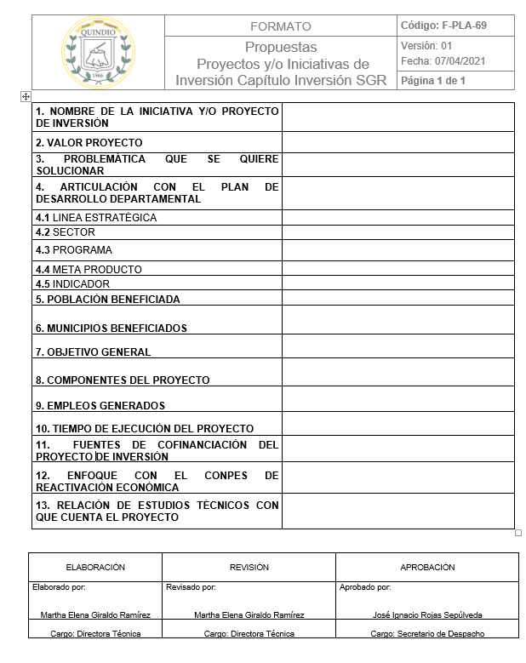
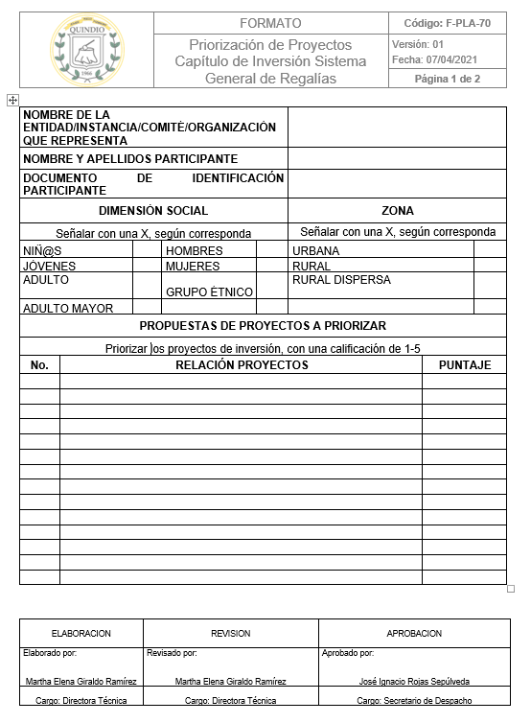

Slide 97
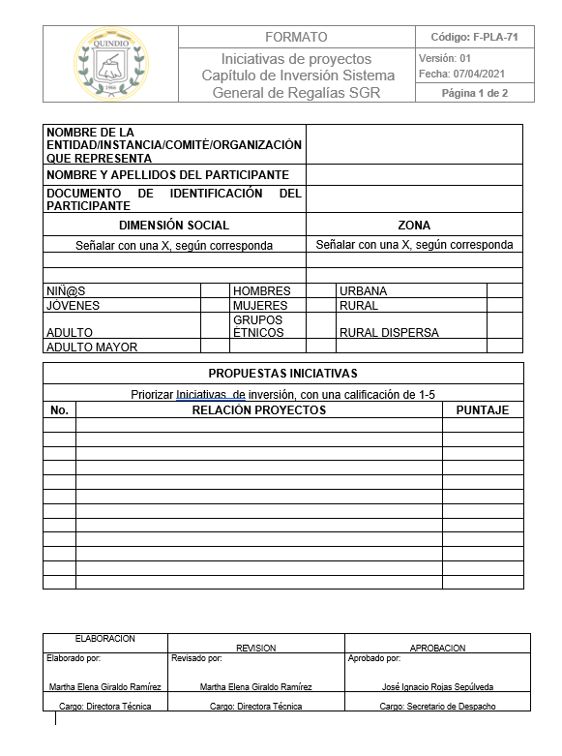
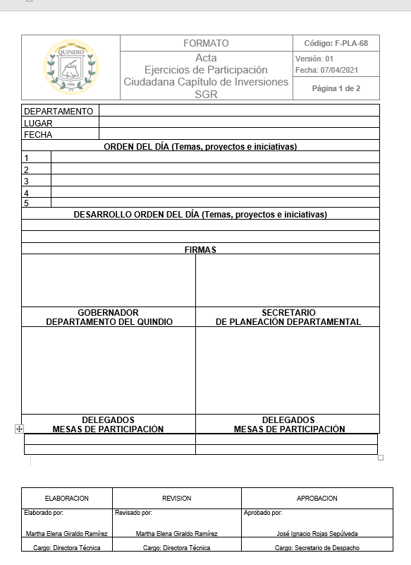

Slide 98



GOBERNACIÓN DEL QUINDÍO
¡GRACIAS!

